Slide 1
สิ่งที่ส่งมาด้วย
แนวทางการประเมินส่วนราชการตามมาตรการปรับปรุงประสิทธิภาพ
ในการปฏิบัติราชการของส่วนราชการ
ประจำปีงบประมาณ พ.ศ. 2566 :
องค์ประกอบที่ 2 การประเมินศักยภาพในการดำเนินงาน (Potential Base)
ข้อมูล ณ วันที่ 17 ตุลาคม 2565

Slide 2
กรอบการประเมินส่วนราชการ ประจำปีงบประมาณ พ.ศ. 2566
องค์ประกอบการประเมิน ปี 2566
การประเมินประสิทธิผลการดำเนินงาน (Performance Base) (ร้อยละ 70)
1
1.1 Functional KPIs
ผลการดำเนินงานตามยุทธศาสตร์ชาติ แผนแม่บทฯ มติ ครม. นโยบายรัฐบาล โดยเฉพาะนโยบายเร่งด่วน เช่น การฟื้นฟูเศรษฐกิจ (Agenda KPI)
ผลการดำเนินงานตามแผนการปฏิรูปประเทศในประเด็นที่เกี่ยวข้องกับส่วนราชการ
ผลการดำเนินงานตามนโยบายสำคัญที่เป็นการบูรณาการการดำเนินงานร่วมกันหลายหน่วยงาน (Joint KPIs)
ผลการดำเนินงานตามภารกิจพื้นฐาน งานประจำ งานตามหน้าที่ความรับผิดชอบหลัก งานตามกฎหมาย กฎ
ดัชนีชี้วัดสากลที่วัดผลตามภารกิจของหน่วยงาน (International KPIs)
1.2 Joint KPIs
การประเมินศักยภาพในการดำเนินงาน (Potential Base) (ร้อยละ 30)
2
2.1 การพัฒนาองค์การสู่ดิจิทัล (ร้อยละ 15)
การสร้างนวัตกรรมในการปรับปรุงกระบวนงานหรือการให้บริการ (e-Service) การพัฒนาระบบข้อมูลให้เป็นดิจิทัล (Digitize Data) ทั้งข้อมูลที่ใช้ภายในหน่วยงาน และข้อมูลที่จะเผยแพร่สู่หน่วยงานภายนอก/สาธารณะ เพื่อนำไปสู่การเปิดเผยข้อมูลภาครัฐ (Open Data) การเชื่อมโยงและแบ่งปันข้อมูล (Sharing Data) การพัฒนากระบวนการปฏิบัติงานโดยการนำเทคโนโลยีดิจิทัลมาเป็นกลไกหลักในการดำเนินงาน (Digitalize Process)
2.2 การประเมินสถานะของหน่วยงานในการเป็นระบบราชการ 4.0 (PMQA 4.0) (ร้อยละ 15)
หมายเหตุ : ชี้แจงกรอบการประเมินฯ ส่วนราชการ ประจำปีงบประมาณ พ.ศ. 2566 เมื่อ 29 มิ.ย. 2565

Slide 3





ตัวชี้วัดการพัฒนาองค์การสู่ดิจิทัล
1
การสร้างนวัตกรรมในการปรับปรุงกระบวนงาน
หรือการให้บริการ (e-Service)
2
การพัฒนาระบบข้อมูลให้เป็นดิจิทัล (Digitize Data)
ทั้งข้อมูลที่ใช้ภายในหน่วยงาน และข้อมูลที่จะเผยแพร่
สู่หน่วยงานภายนอก/สาธารณะ เพื่อนำไปสู่การเปิดเผย
ข้อมูลภาครัฐ (Open Data)
ความสำเร็จในการขับเคลื่อนการพัฒนางานบริการ Agenda ตามมติคณะรัฐมนตรี (12 งานบริการ)
การดำเนินการเพื่อยกระดับงานบริการของส่วนราชการไปสู่การให้บริการแบบออนไลน์ เพื่อลดภาระการเดินทางมาติดต่อราชการของประชาชน
การพัฒนาระบบบัญชีข้อมูล (Data Catalog) เพื่อนำไปสู่การเปิดเผยข้อมูลภาครัฐ (Open Data)
นำชุดข้อมูลเปิดลงทะเบียนในระบบบัญชีข้อมูลภาครัฐ (Government Data Catalog)
ดำเนินการต่อเนื่องจากปี 2565 โดยมีสำนักงานสถิติแห่งชาติ และสำนักงานพัฒนารัฐบาลดิจิทัล (องค์การมหาชน) เป็นเจ้าภาพ
การจัดทำชุดข้อมูลตัวชี้วัดสำคัญ เช่น การรายงานการจัดอันดับขีดความสามารถในการแข่งขันของประเทศ โดย IMD
e-Service
Open Data
เป้าหมาย
การยกระดับงานบริการ
L3
รับเอกสาร/ออกใบอนุญาต
ได้เบ็ดเสร็จ
L2
ชำระเงินผ่านระบบออนไลน์
อื่น ๆ
L1
ยื่นคำขอทางระบบออนไลน์
อื่น ๆ
3
การเชื่อมโยงและแบ่งปันข้อมูล (Sharing Data)
การพัฒนากระบวนการปฏิบัติงานโดยการนำเทคโนโลยีดิจิทัลมาเป็นกลไกหลักในการดำเนินงาน (Digitalize Process)
4
3

Slide 4
ตัวชี้วัดการพัฒนาองค์การสู่ดิจิทัล
การสร้างนวัตกรรมในการปรับปรุงกระบวนงาน
หรือการให้บริการ (e-Service)
1
ความสำเร็จในการขับเคลื่อนการพัฒนางานบริการ Agenda ตามมติคณะรัฐมนตรี (12 งานบริการ)
การสร้างนวัตกรรมในการปรับปรุงกระบวนงาน (e-Service) L1/L2/L3

Slide 5




การขับเคลื่อน e-Service ปีงบประมาณ พ.ศ. 2564 - 2566
64
65
66
สร้างนวัตกรรมในการปรับปรุง
กระบวนงาน/การให้บริการ e-Service
การขับเคลื่อนการให้บริการ
e-Service ใน 2 ระดับ
การขับเคลื่อนและพัฒนาต่อยอด
การให้บริการ e-Service
Potential Base
1
Performance Base
2
Potential Base
2
การดำเนินการเพื่อยกระดับงานบริการของส่วนราชการ
ไปสู่การให้บริการแบบออนไลน์ เพื่อลดภาระการเดินทาง
มาติดต่อราชการของประชาชน
12 งานบริการ Agenda สำคัญ
12 งานบริการ Agenda สำคัญ
มติ ครม. 3 สิงหาคม 2564
มติ ครม. 3 สิงหาคม 2564
การยกระดับงานบริการ
พัฒนาต่อยอดตาม Roadmap (ฉบับปรับปรุง) ปีงบประมาณ 66 – 67 และ Action Plan 66
Potential Base
L3
2
รับเอกสาร/ออกใบอนุญาต
ได้เบ็ดเสร็จ
14 งาน
งานบริการรายส่วนราชการ :
ส่วนราชการเลือกมาพัฒนาเป็น e-Service
งานบริการรายส่วนราชการ :
ส่วนราชการเลือกงานบริการ
มาพัฒนาเป็น e-Service มุ่งเน้นเชื่อมโยงเข้าสู่ระบบแพลตฟอร์มกลาง
ระบบ Biz Portal
ระบบ Citizen Portal
L2
19 งาน
ชำระเงินผ่านระบบออนไลน์
25 งาน
L1
47 งาน
8 งาน
ยื่นคำขอทางระบบออนไลน์
18 งาน
L0
ไม่มีระบบออนไลน์
80 งานบริการ 78 กรม
หมายเหตุ : * เป็นงานพัฒนาต่อยอดจากปี 64 จำนวน 22 งานบริการ
51 งานบริการ 50 กรม
5

Slide 6
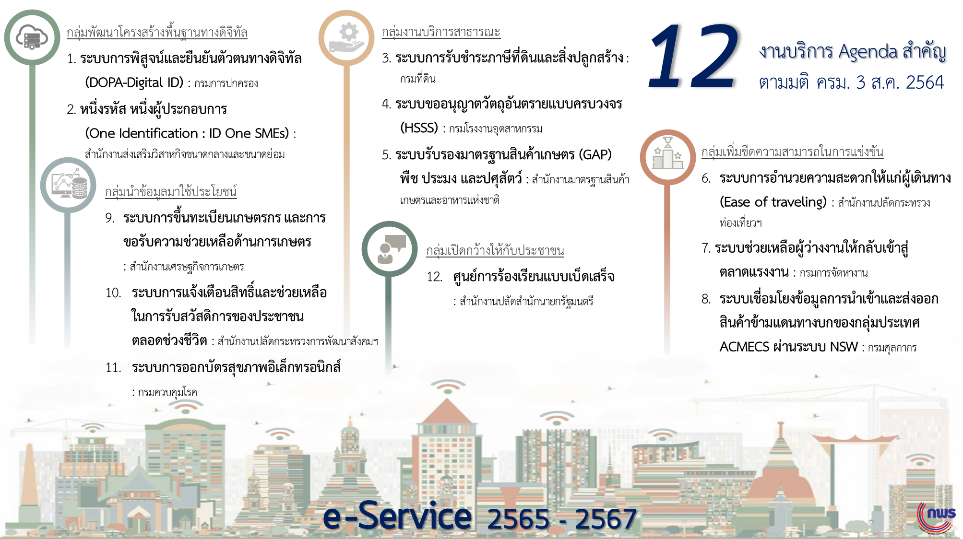
12 งานบริการ Agenda สำคัญ ตามมติ ครม. 3 สิงหาคม 2564
6

Slide 7
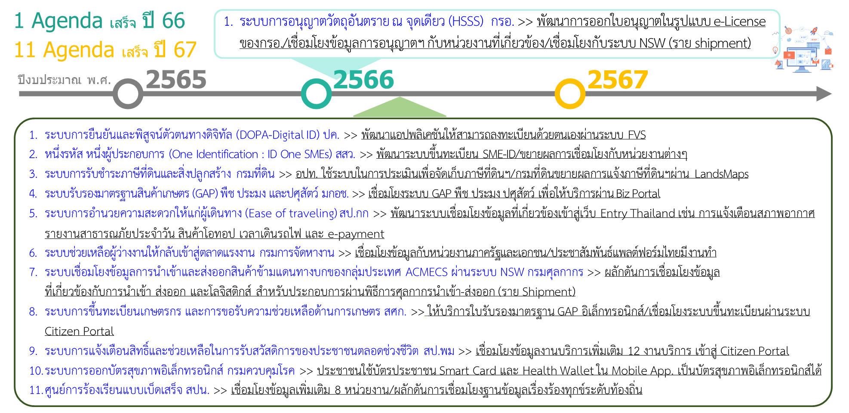


ตัวชี้วัด 1 (1) ความสำเร็จในการขับเคลื่อนการพัฒนางานบริการ Agenda ตามมติคณะรัฐมนตรี (12 งานบริการ)*
การประเมิน
ประเมินตามเป้าหมาย Roadmap ที่กำหนดไว้ใน Action Plan ปี 66
หมายเหตุ :
* เป็นตัวชี้วัดบังคับของหน่วยงานเจ้าภาพหลักและหน่วยงาน
ที่เกี่ยวข้อง ที่สำนักงาน ก.พ.ร. ประเมินส่วนราชการตามมาตรการปรับปรุงฯ ประจำปีงบประมาณ พ.ศ. 2566
QR Code
รายชื่อส่วนราชการ
ที่เกี่ยวข้อง และ
Action Plan ปี 66

Slide 8
ตัวชี้วัด 1 (1) ความสำเร็จในการขับเคลื่อนการพัฒนางานบริการ Agenda ตามมติคณะรัฐมนตรี (12 งานบริการ)*
หน่วยงานเจ้าภาพหลักและหน่วยงานที่เกี่ยวข้องต่อการบรรลุกิจกรรมใน 12 งานบริการ Agenda ตาม Roadmap ปี 2566
 | A1 DOPA- Digital ID | A2 ID One SMEs | A3 ภาษีที่ดิน | A4 HSSS | A5 GAP | A6 Ease of Traveling | A7 ช่วยเหลือ ผู้ว่างงาน | A8 NSW | A9 ขึ้นทะเบียนเกษตรกร | A10 แจ้งเตือนสิทธิ์ | A11 บัตรสุขภาพ | A12 ศูนย์ร้องเรียน
เจ้าภาพหลัก | กรมการปกครอง | สสว. (PA) | กรมที่ดิน | กรมโรงงานฯ | มกอช. | สป.ท่องเที่ยว | กรมการจัดหางาน | กรมศุลกากร | สศก. | สป.พัฒนาสังคม | สป.สาธารณสุข | สปน.
หน่วยเกี่ยวข้อง ส่วนราชการ | 1. กรมสรรพากร 2. กรมทรัพย์สินทางปัญญา 3. สป. สาธารณสุข 4. สำนักงาน ก.พ. | 1. กรมสรรพากร 2. สำนักงานประกันสังคม 3. กรมส่งเสริมอุตสาหกรรม 4. BOI 5. กรมการพัฒนาชุมชน 6. สป.อุตสาหกรรม | 1. กรมส่งเสริมการปกครองท้องถิ่น 2. กรมธนารักษ์ | 1. กรมวิชาการเกษตร 2. กรมประมง 3. กรมปศุสัตว์ 4. อย. | 1. สป.เกษตรฯ 2. กรมวิชาการเกษตร 3. กรมประมง 4. กรมปศุสัตว์ 5. กรมการข้าว 6. กรมส่งเสริมการเกษตร 7. กรมหม่อนไหม 8. สำนักงานการปฏิรูปที่ดินเพื่อเกษตรกรรม | กรมอุตุฯ กรมอุทยานแห่งชาติฯ กรมป้องกันฯ สป.วัฒนธรรม กรมศิลปากร | สป. อว สป.แรงงาน กรมพัฒนาฝีมือแรงงาน กรมสวัสดิการและคุ้มครองแรงงาน สำนักงานประกันสังคม สำนักงานคณะกรรมการการอาชีวศึกษา สพฐ | 1. กรมประมง 2. กรมปศุสัตว์ 3. กรมป่าไม้ 4. กรมการค้าต่างประเทศ 5. กรมการปกครอง 6. กรมศิลปากร 7. กรมวิทยาศาสตร์ การแพทย์ 8. กรมอุตสาหกรรมพื้นฐานและการเหมืองแร่ | 1. กรมประมง 2. กรมปศุสัตว์ 3. กรมส่งเสริมการเกษตร 4. กรมหม่อนไหม | 1. กรมกิจการผู้สูงอายุ 2. กรมกิจการเด็กฯ 3. กรมกิจการสตรีฯ 4. กรมส่งเสริมพัฒนาคุณภาพชีวิตคนพิการ 5. กรมพัฒนาสังคมฯ | 1. กรมควบคุมโรค 2. กรมการแพทย์ 3. กรมวิทยาศาสตร์ การแพทย์ 4. กรมบัญชีกลาง | สป.กลาโหม 2. สป.เกษตรฯ 3. สป.พลังงาน 4. สป.การพัฒนาสังคมฯ 5. สป.ยุติธรรม 6. สป.วัฒนธรรม 7. สป.สาธารณสุข 8. กรมการกงสุล
องค์การมหาชน | 1. สพธอ. 2. สปสช. 3. สพร. |  |  |  |  |  | 1. DEPA 2. สคช. |  |  | 1. พอช. 2. สพร. | 1. สปสช. 2. สวทช. (NECTEC) 3. สพธอ. 4. สพร. 5. DEPA (GBDi)¹
รัฐวิสาหกิจ |  |  |  |  |  |  |  | 1. การนิคมอุตสาหกรรมฯ |  | 1. การเคหะแห่งชาติ
อื่นๆ | กยศ. สำนักงานเลขาธิการสภาผู้แทนราษฎร สำนักงานศาลยุติธรรม | 1. สภาหอการค้าฯ 2. สภาอุตฯ 3. สภาอุตฯ ท่องเที่ยว 4. ธปท. 5. SME Bank 6. บ.ข้อมูลเครดิตฯ 7. สภาเกษตรกรฯ 8. สมาพันธ์ SME ไทย | 1. อปท. |  |  |  | 1. สภาอุตฯ | 1. กสทช. |  |  | 1. ธ.กรุงไทย 2. ม.นเรศวร
หมายเหตุ : * เป็นตัวชี้วัดบังคับของหน่วยงานเจ้าภาพหลักและหน่วยงานที่เกี่ยวข้องที่สำนักงาน ก.พ.ร. ประเมินส่วนราชการตามมาตรการปรับปรุงฯ ประจำปีงบประมาณ พ.ศ. 2566
¹ สถาบันส่งเสริมการวิเคราะห์และบริหารข้อมูลขนาดใหญ่ภาครัฐ (GBDi) เป็นหน่วยงานภายใต้สำนักงานส่งเสริมเศรษฐกิจดิจิทัล (DEPA)
8

Slide 9
เกณฑ์การประเมินตัวชี้วัดการพัฒนางานบริการ Agenda ตัวชี้วัด 1 (1) ปี 2566
ปีงบประมาณ พ.ศ. 2565
ปัญหาที่พบ
เดิม
เป้าหมายขั้นต้น (50) | เป้าหมายมาตรฐาน (75) | เป้าหมายขั้นสูง (100)
กำหนดตามความเหมาะสมที่สามารถบรรลุเป้าหมายการดำเนินงานในปีงบประมาณ พ.ศ. 2565 | กำหนดตามความเหมาะสมที่สามารถบรรลุเป้าหมายการดำเนินงานในปีงบประมาณ พ.ศ. 2565 | ผลการพัฒนางานบริการได้ตามเป้าหมายการดำเนินงานในปีงบประมาณ พ.ศ. 2565 ร้อยละ 100
เป้าหมาย Roadmap กับแผนในการขับเคลื่อน Action Plan การบรรลุเป้าหมายไม่ตรงกัน
หน่วยงานที่เกี่ยวข้องตาม Action Plan ให้ความสำคัญลำดับรอง ซึ่งเป็นปัจจัยสำคัญ ทำให้ไม่บรรลุเป้าหมาย
Performance Base
ปีงบประมาณ พ.ศ. 2566
หน่วยงานเจ้าภาพหลัก และที่เกี่ยวข้อง รับเป้าหมายความสำเร็จเดียวกัน
ข้อสังเกต :
กิจกรรมที่กำหนดใน Action Plan ต้องชัดเจน และสอดคล้องกับเป้าหมาย Roadmap ที่กำหนด
เจ้าภาพหลักควรกำหนดเป้าหมายของหน่วยงานที่เกี่ยวข้องให้ชัดเจน
การกำหนดเป้าหมาย 6 เดือน
ใหม่
เป้าหมายขั้นต้น (50) | เป้าหมายมาตรฐาน (75) | เป้าหมายขั้นสูง (100)
ดำเนินการได้ตาม แผนปฏิบัติการ (Action Plan) พ.ศ. 2566 ร้อยละ 80 | ดำเนินการได้ตาม แผนปฏิบัติการ (Action Plan) พ.ศ. 2566 ร้อยละ 90 | ดำเนินการได้ตาม แผนปฏิบัติการ (Action Plan) พ.ศ. 2566 ร้อยละ 100
Potential Base
การรายงานผล 12 เดือน : กำหนดให้หน่วยงานเจ้าภาพหลัก รายงานผลการดำเนินการตามแผนปฏิบัติการรายปี (ในภาพรวม) ระบุผลผลิตหรือความก้าวหน้า/ผลสำเร็จการดำเนินการของแต่ละหน่วยงานที่เกี่ยวข้องที่ระบุไว้
การกำหนดเป้าหมาย 6 เดือน : กำหนดเป้าหมายตามกิจกรรมที่หน่วยงานเกี่ยวข้องผลักดัน หรือกำหนดเป้าหมายร่วมกันทุกส่วนราชการ
**เงื่อนไข : หากหน่วยงานเจ้าภาพหลักร่วมกับหน่วยงานที่เกี่ยวข้อง ต้องการทบทวน Action Plan ปี 66 (ตามที่หน่วยงานเจ้าภาพหลักได้จัดส่งมายัง สกพร. ช่วงเดือน สค./กย. 65)
ให้หน่วยงานเจ้าภาพหลัก จัดส่งมายังสำนักงาน ก.พ.ร. ภายใน 30 พ.ย. 65 หากเกินกำหนดทางสำนักงาน ก.พ.ร. จะขอยึดกิจกรรมและแผนที่กำหนดตาม Action Plan ที่จัดส่งมาแล้ว

Slide 10



ตัวชี้วัด 1 (1) ความสำเร็จในการขับเคลื่อนการพัฒนางานบริการ Agenda ตามมติคณะรัฐมนตรี (12 งานบริการ)
น้ำหนัก
xx
KPI Template
คำอธิบาย :
มติคณะรัฐมนตรี วันที่ 3 สิงหาคม 2564 เห็นชอบการขับเคลื่อนการให้บริการประชาชนผ่านระบบอิเล็กทรอนิกส์ (e-Service) ปีงบประมาณ พ.ศ. 2565 รวมงานบริการ 12 Agenda
สำนักงาน ก.พ.ร. กำหนดให้หน่วยงานเจ้าภาพหลัก และหน่วยงานที่เกี่ยวข้องจัดทำทิศทางการพัฒนา (Roadmap) ภายในระยะ
ไม่เกิน 3 ปี (พ.ศ. 2565 – 2567) และจัดทำแผนปฏิบัติการ (Action Plan) ในการขับเคลื่อนเป้าหมายที่กำหนดในแต่ละปี
แผนปฏิบัติการ (Action Plan) ในปีงบประมาณ พ.ศ. 2566 หมายถึง แผนดำเนินการที่ส่วนราชการระบุรายละเอียดกิจกรรมสำคัญที่ต้องดำเนินการเพื่อให้บรรลุเป้าหมายตามที่ได้กำหนดไว้ใน Roadmap ปี 2566 โดยระบุหน่วยงานที่รับผิดชอบ
ให้ชัดเจน/ผลผลิตที่จะได้รับเป็นรายเดือนหรือรายไตรมาสเพื่อใช้ติดตามความก้าวหน้าการขับเคลื่อน/เป้าหมายในการวัดความสำเร็จของแต่ละไตรมาส/การระบุเป้าหมายและบทบาทของหน่วยงานที่เกี่ยวข้อง
บทบาทของหน่วยงาน
1. ชื่องานบริการ Agenda ………………………
 หน่วยงานเจ้าภาพหลัก
◻ หน่วยงานที่เกี่ยวข้อง
2. ชื่องานบริการ Agenda ………………………
◻ หน่วยงานเจ้าภาพหลัก
◻ หน่วยงานที่เกี่ยวข้อง
แนวทางการประเมิน :
ประเมินความสำเร็จจากการดำเนินงานตามกิจกรรมที่ได้ระบุไว้ในแผนปฏิบัติการ (Action Plan) ปี 2566
โดยพิจารณาจากจำนวนกิจกรรมทั้งหมดที่ได้กำหนดไว้ในแต่ละไตรมาสที่ต้องดำเนินการ สามารถดำเนินการได้ตามแผนระยะเวลาที่กำหนด
กรณีหน่วยงานเกี่ยวข้องในงานบริการ Agenda หลายงานบริการ เป็นการวัดร้อยละความสำเร็จเฉลี่ยของงานบริการ Agenda ที่เกี่ยวข้อง
หมายเหตุ :
การกำหนดเป้าหมาย 6 เดือน : กำหนดเป้าหมายตามกิจกรรมที่หน่วยงานเกี่ยวข้องผลักดัน หรือกำหนดเป้าหมายร่วมกัน
ทุกส่วนราชการ
เกณฑ์การประเมิน :
เป้าหมายขั้นต้น (50) | เป้าหมายมาตรฐาน (75) | เป้าหมายขั้นสูง (100)
ดำเนินการได้ตาม แผนปฏิบัติการ (Action Plan) พ.ศ. 2566 ร้อยละ 80 | ดำเนินการได้ตาม แผนปฏิบัติการ (Action Plan) พ.ศ. 2566 ร้อยละ 90 | ดำเนินการได้ตาม แผนปฏิบัติการ (Action Plan) พ.ศ. 2566 ร้อยละ 100
สำนักงาน ก.พ.ร. (ทีมขับเคลื่อน e-Service) ติดตามความก้าวหน้าทุก 2 เดือน (ช่วงวันที่ 15 ของเดือนถัดไป (เริ่ม ม.ค. 66)
การรายงานผล 12 เดือน : กำหนดให้หน่วยงานเจ้าภาพหลัก รายงานผลการดำเนินการตามแผนปฏิบัติการรายปี (ในภาพรวม) ระบุผลผลิตหรือความก้าวหน้า/ผลสำเร็จการดำเนินการของแต่ละหน่วยงานที่เกี่ยวข้องที่ระบุไว้

Slide 11
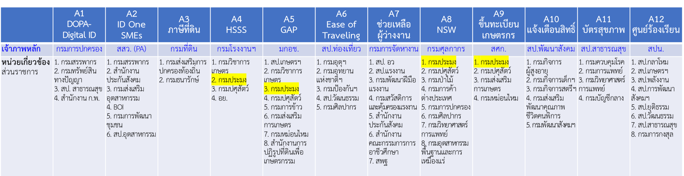
ตัวอย่าง
การถ่ายทอด Roadmap ไปสู่ตัวชี้วัด 1 (1) ตามมาตรการปรับปรุงฯ ปี 2566 ของส่วนราชการ
กรณี กรมประมง ในฐานะหน่วยงานสนับสนุนจำนวน 4 Agenda
น้ำหนักร้อยละ 5 | ดำเนินการได้ตามแผนปฏิบัติการ (Action Plan) พ.ศ. 2566
 | A4 HSSS | A5 GAP | A8 NSW | A9 ขึ้นทะเบียนเกษตรกร
คะแนน | 100 | 80 | 75 | 100
รวม | 355
เฉลี่ย | 88.75
คะแนนถ่วงน้ำหนัก | 4.44

Slide 12



ตัวชี้วัด 1 (2) การสร้างนวัตกรรมในการปรับปรุงกระบวนงาน (e-Service) L1/L2/L3
65
25 งาน
66
งานบริการรายส่วนราชการ :
ส่วนราชการเลือกงานบริการ
มาพัฒนาเป็น e-Service มุ่งเน้นเชื่อมโยงเข้าสู่ระบบแพลตฟอร์มกลาง
ระบบ Biz Portal
ระบบ Citizen Portal
8 งาน
18 งาน
51 งานบริการ 50 กรม
แนวทางการคัดเลือกงานบริการ
เป็นงานบริการที่ส่วนราชการมีการพัฒนาเป็นระบบอิเล็กทรอนิกส์อยู่แล้ว (L1 / L2) หรือ L3 แต่ยังไม่สมบูรณ์
เป้าหมาย เพื่อพัฒนางานบริการให้เป็นระบบบริการอิเล็กทรอนิกส์ได้ตั้งแต่ต้นจนจบกระบวนการ (End-to-End Process)
เป็นงานบริการที่ส่วนราชการมีแผนในการพัฒนาเป็นระบบอิเล็กทรอนิกส์ และ/หรือ มีแผนในการพัฒนาระบบบริการ
ผ่าน Biz Portal หรือ Citizen Portal
มี 1,395 งานบริการที่พัฒนาเป็นออนไลน์แล้ว
อยู่ระหว่างการพัฒนา มากว่า 500 กระบวนงาน
เป็นงานบริการที่มีคู่มือประชาชน
(คู่มือมาตรฐานกลางสำหรับประชาชน ตาม พ.ร.บ.การอำนายความสะดวกฯ >> info.go.th)

Slide 13
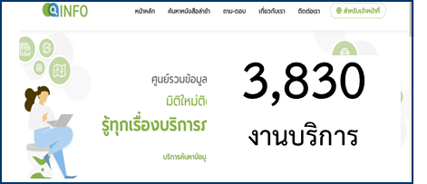

ภาพรวมงานบริการ e-Service ของหน่วยงานภาครัฐ
เป็นงานบริการที่มีคู่มือประชาชน
(คู่มือมาตรฐานกลางสำหรับประชาชน ตาม พ.ร.บ.การอำนายความสะดวกฯ >> info.go.th)
งานบริการที่มีข้อจำกัด ทำให้ไม่สามารถพัฒนาเป็นช่องทางบริการในรูปแบบออนไลน์ได้ จำนวน 1,410 งานบริการ
งานบริการที่มีผู้ใช้บริการน้อย
ไม่คุ้มค่าต่อการพัฒนาระบบออนไลน์
งานบริการที่มีลักษณะต้องยืนยันตัวตน หรือสอบสวนและกระทบสิทธิ์ของประชาชน
จำนวนงานบริการภาครัฐทั้งหมด
ตามคู่มือมาตรฐานกลาง
2,420 งานบริการ
ที่สามารถพัฒนาการให้บริการเป็นรูปแบบออนไลน์ได้
1,395 งานบริการ
ที่มีการพัฒนาให้สามารถบริการในรูปแบบออนไลน์ได้แล้ว
1,025 งานบริการ
ที่ยังไม่มีช่องทางให้บริการในรูปแบบออนไลน์
L1
L2
114
งานบริการ
L3
309
งานบริการ
442
งานบริการ
QR Code
รายชื่อ 1,395 งานบริการ
หมายเหตุ : 530 งานบริการ สถานะระดับการให้บริการ (L1/L2/L3) ไม่ชัดเจน

Slide 14
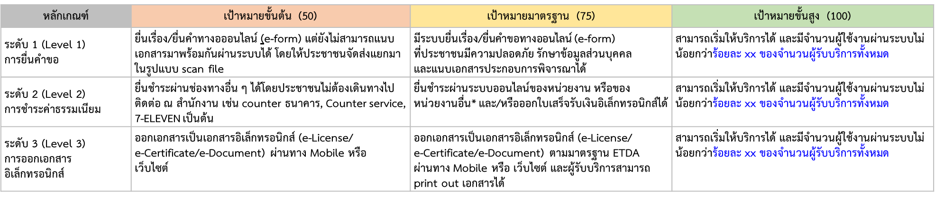
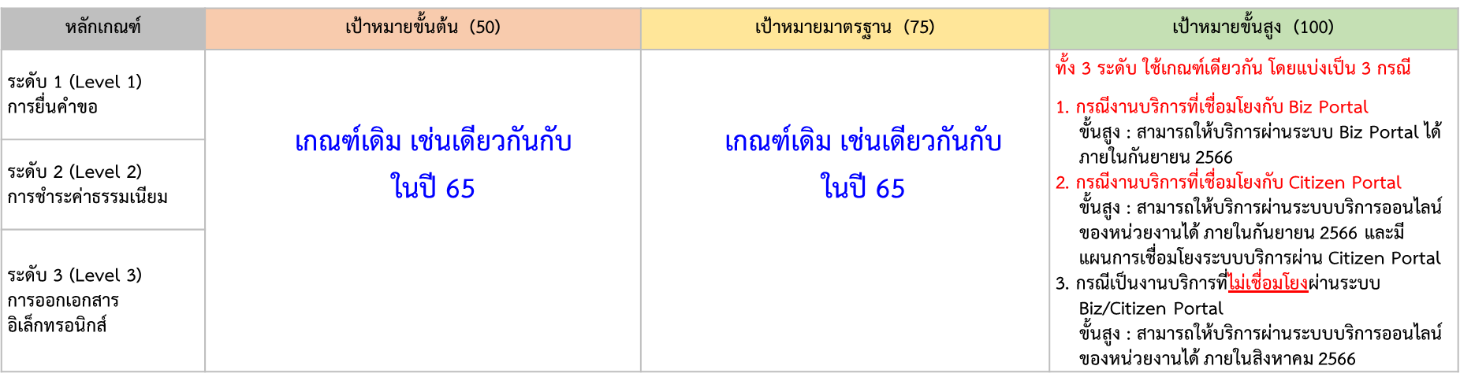
เกณฑ์การประเมินตัวชี้วัด 1 (2) การสร้างนวัตกรรมในการปรับปรุงกระบวนงาน (e-Service) L1/L2/L3
เดิม ปี 2565
หมายเหตุ : * เช่น ระบบชำระเงินกลางของบริการภาครัฐ (e-Payment Portal of Government)
ใหม่ ปี 2566
เงื่อนไขการประเมิน : กำหนดให้ส่วนราชการรายงานผลจำนวนผู้ใช้บริการผ่านระบบบริการออนไลน์ ในรอบรายงาน 12 เดือน ประกอบการพิจารณา

Slide 15
ตัวชี้วัด 1 (2) การสร้างนวัตกรรมในการปรับปรุงกระบวนงาน (e-Service) L1/L2/L3
น้ำหนัก
xx
KPI Template
คำอธิบาย :
เป็นการประเมินผลสำเร็จของการยกระดับงานบริการของส่วนราชการ ไปสู่การให้บริการผ่านออนไลน์เพื่อลดภาระการเดินทางมาติดต่อราชการของประชาชน โดยมีเป้าหมายให้มีการยกระดับงานบริการออนไลน์แบบเบ็ดเสร็จตั้งแต่ต้นจนจบกระบวนการ (End-to-End Process) ตั้งแต่ยื่นคำขอทางอิเล็กทรอนิกส์ (L1) ชำระค่าธรรมเนียม/ค่าบริการทางอิเล็กทรอนิกส์ (L2) (ถ้ามี) การออกเอกสารราชการทางอิเล็กทรอนิกส์ (L3)
เป้าหมายการยกระดับงานบริการ 3 ระดับ ได้แก่
ระดับ 1 (Level 1 : L1)
งานบริการที่ยื่นคำขอและเอกสารที่เกี่ยวข้องผ่านระบบอิเล็กทรอนิกส์ได้
ระดับ 2 (Level 2 : L2)
งานบริการที่ยื่นคำขอและชำระค่าธรรมเนียมผ่านทางระบบอิเล็กทรอนิกส์
หรือช่องทางอื่น ๆ และมีการออกใบเสร็จรับเงินทางระบบอิเล็กทรอนิกส์ได้
ระดับ 3 (Level 3 : L3)
งานบริการที่ยื่นคำขอ ชำระค่าธรรมเนียม และออกใบอนุมัติ/ใบอนุญาต/เอกสารทางราชการได้ทางอิเล็กทรอนิกส์หรือการอนุมัติผ่านช่องทางอิเล็กทรอนิกส์
แนวทางการคัดเลือกงานบริการ
เป็นงานบริการที่ส่วนราชการมีการพัฒนาเป็นระบบอิเล็กทรอนิกส์อยู่แล้ว (L1 / L2) หรือ L3 แต่ยังไม่สมบูรณ์เป้าหมาย เพื่อพัฒนางานบริการให้เป็นระบบบริการอิเล็กทรอนิกส์ได้ตั้งแต่ต้นจนจบกระบวนการ (End-to-End Process)
เป็นงานบริการที่ส่วนราชการมีแผนในการพัฒนาเป็นระบบอิเล็กทรอนิกส์ และ/หรือ มีแผนในการพัฒนาระบบบริการผ่าน Biz Portal หรือ Citizen Portal
เป็นงานบริการที่มีคู่มือประชาชน (คู่มือมาตรฐานกลางสำหรับประชาชน ตาม พ.ร.บ.การอำนายความสะดวกฯ)
หลักเกณฑ์ | เป้าหมายขั้นต้น (50) | เป้าหมายมาตรฐาน (75) | เป้าหมายขั้นสูง (100)
ระดับ 1 (Level 1) การยื่นคำขอ | ยื่นเรื่อง/ยื่นคำทางอออนไลน์ (e-form) แต่ยังไม่สามารถแนบเอกสารมาพร้อมกันผ่านระบบได้ โดยให้ประชาชนจัดส่งแยกมาในรูปแบบ scan file | มีระบบยื่นเรื่อง/ยื่นคำขอทางออนไลน์ (e-form) ที่ประชาชนมีความปลอดภัย รักษาข้อมูลส่วนบุคคล และแนบเอกสารประกอบการพิจารณาได้ | ทั้ง 3 ระดับ ใช้เกณฑ์เดียวกัน โดยแบ่งเป็น 3 กรณี 1. กรณีงานบริการที่เชื่อมโยงกับ Biz Portal ขั้นสูง : สามารถให้บริการผ่านระบบ Biz Portal ได้ ภายในกันยายน 2566 2. กรณีงานบริการที่เชื่อมโยงกับ Citizen Portal ขั้นสูง : สามารถให้บริการผ่านระบบบริการออนไลน์ของหน่วยงานได้ ภายในกันยายน 2566 และมีแผนการเชื่อมโยงระบบบริการผ่าน Citizen Portal 3. กรณีเป็นงานบริการที่ไม่เชื่อมโยงผ่านระบบ Biz/Citizen Portal ขั้นสูง : สามารถให้บริการผ่านระบบบริการออนไลน์ของหน่วยงานได้ ภายในสิงหาคม 2566
ระดับ 2 (Level 2) การชำระค่าธรรมเนียม | ยื่นชำระผ่านช่องทางอื่น ๆ ได้โดยประชาชนไม่ต้องเดินทางไปติดต่อ ณ สำนักงาน เช่น counter ธนาคาร, Counter service, 7-ELEVEN เป็นต้น | ยื่นชำระผ่านระบบออนไลน์ของหน่วยงาน หรือของหน่วยงานอื่น* และ/หรือออกใบเสร็จรับเงินอิเล็กทรอนิกส์ได้
ระดับ 3 (Level 3) การออกเอกสารอิเล็กทรอนิกส์ | ออกเอกสารเป็นเอกสารอิเล็กทรอนิกส์ (e-License/ e-Certificate/e-Document) ผ่านทาง Mobile หรือ เว็บไซต์ | ออกเอกสารเป็นเอกสารอิเล็กทรอนิกส์ (e-License/ e-Certificate/e-Document) ตามมาตรฐาน ETDA ผ่านทาง Mobile หรือ เว็บไซต์ และผู้รับบริการสามารถ print out เอกสารได้
หมายเหตุ : * เช่น ระบบชำระเงินกลางของบริการภาครัฐ (e-Payment Portal of Government)

Slide 16

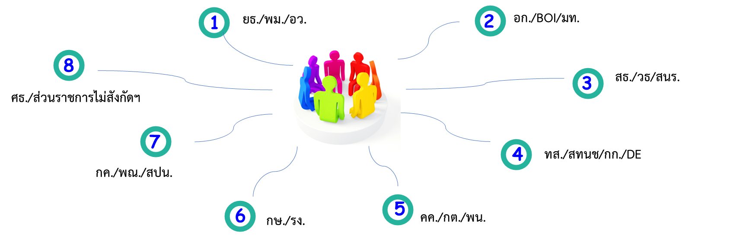



กลไกการสนับสนุนการพัฒนา e-Service ของส่วนราชการ
1
ทีมขับเคลื่อน e-Service ช่วยเหลือ ให้คำปรึกษาการพัฒนา e-Service ของส่วนราชการ
www.freepik.com
OPDC Team e-Service
OPDC Team e-Service : 12 Agenda
ทีมกองดิจิทัลฯ : A1 (Digital ID) A6 (Ease of traveling)
A7 (ช่วยเหลือแรงงาน) A8 (NSW)
A10 (แจ้งเตือนสิทธิ์)
ทีมกองนวัตกรรมฯ : A3 (ชำระภาษีที่ดิน)
ทีม e-Service & Desk Officer : A2 (One ID One SMEs)
A4 (HSSS) A5 (GAP) A9 (ขึ้นทะเบียนเกษตรกร)
A11 (ออกบัตรสุขภาพ) A12 (รับเรื่องร้องเรียน)
e-Service @OPDC
2
จัดให้มีช่องทางติดต่อสื่อสาร : ส่วนราชการกับ
สำนักงาน ก.พ.ร. สมาชิกกลุ่มไลน์มี จำนวน 361 คน
*ติดตามความก้าวหน้าทุก 2 เดือน (ช่วงวันที่ 15 ของเดือนถัดไป (เริ่ม ม.ค. 66)
www.freepik.com

Slide 17
ตัวชี้วัดการพัฒนาองค์การสู่ดิจิทัล
การพัฒนาระบบข้อมูลให้เป็นดิจิทัล (Digitize Data) ทั้งข้อมูลที่ใช้ภายในหน่วยงาน
และข้อมูลที่จะเผยแพร่สู่หน่วยงานภายนอก/สาธารณะ เพื่อนำไปสู่การเปิดเผย
ข้อมูลภาครัฐ (Open Data)
2
การพัฒนาระบบบัญชีข้อมูล (Data Catalog) เพื่อนำไปสู่การเปิดเผยข้อมูลภาครัฐ (Open Data)
การจัดทำชุดข้อมูลตัวชี้วัดสำหรับการรายงานการจัดอันดับขีดความสามารถในการแข่งขันของประเทศ โดย IMD

Slide 18



ตัวชี้วัด 2 (1) การพัฒนาระบบบัญชีข้อมูล (Data Catalog) เพื่อนำไปสู่การเปิดเผยข้อมูลภาครัฐ (Open Data)*
Data Catalog
Open Data
จุดเน้น
จัดทำชุดข้อมูลที่ตอบโจทย์การพัฒนาประเทศหรือการบริการประชาชน
การพัฒนาระบบบัญชีข้อมูลของหน่วยงาน (Agency Data Catalog)
ให้ครบทุกส่วนราชการ
ผลักดันให้ชุดข้อมูลเปิดลงทะเบียนในระบบบัญชีข้อมูลภาครัฐ (Government Data Catalog) อย่างครบถ้วน
จุดเน้น
ประเมินคุณภาพของชุดข้อมูลเป็นไปตามมาตรฐานคุณลักษณะแบบเปิดที่ สพร. กำหนด
ประเมินผลการนำชุดข้อมูลไปใช้ประโยชน์
หมายเหตุ : * เป็นตัวชี้วัดบังคับของ 39 ส่วนราชการ ซึ่งเป็นกลุ่มเป้าหมายที่ยังไม่ได้ดำเนินการ/เป็นตัวชี้วัดในปีที่ผ่านมา แต่ไม่เป็นตัวชี้วัดบังคับสำหรับองค์การมหาชน

Slide 19
ตัวชี้วัด 2 (1) การพัฒนาระบบบัญชีข้อมูล (Data Catalog) เพื่อนำไปสู่การเปิดเผยข้อมูลภาครัฐ (Open Data)*
รายชื่อส่วนราชการกลุ่มเป้าหมาย ปีงบประมาณ พ.ศ. 2566 จำนวน 39 ส่วนราชการ
กระทรวง | ส่วนราชการ
สำนักนายกรัฐมนตรี | 1. สำนักเลขาธิการนายกรัฐมนตรี 2. สำนักงาน ป.ย.ป.
ส่วนราชการไม่สังกัดสำนักนายกรัฐมนตรีฯ | 3. สำนักงานคณะกรรมการพิเศษเพื่อประสานงานโครงการอันเนื่องมาจากพระราชดำริ
กระทรวงการคลัง | 4. กรมธนารักษ์ 5. กรมบัญชีกลาง 6. กรมสรรพากร
กระทรวง | ส่วนราชการ
กระทรวงการต่างประเทศ | 7. สำนักงานปลัดกระทรวงการต่างประเทศ 8. กรมการกงสุล 9. กรมพิธีการทูต 10. กรมยุโรป 11. กรมเศรษฐกิจระหว่างประเทศ 12. กรมสนธิสัญญาและกฎหมาย 13. กรมสารนิเทศ 14. กรมองค์การระหว่างประเทศ 15. กรมอเมริกาและแปซิฟิกใต้ 16. กรมอาเซียน 17. กรมเอเชียตะวันออก 18. กรมเอเชียใต้ ตะวันออกกลางและแอฟริกา 19. กรมความร่วมมือระหว่างประเทศ
หมายเหตุ : * เป็นตัวชี้วัดบังคับของ 39 ส่วนราชการ ซึ่งเป็นกลุ่มเป้าหมายที่ยังไม่ได้ดำเนินการ/เป็นตัวชี้วัดในปีที่ผ่านมา แต่ไม่เป็นตัวชี้วัดบังคับสำหรับองค์การมหาชน

Slide 20
ตัวชี้วัด 2 (1) การพัฒนาระบบบัญชีข้อมูล (Data Catalog) เพื่อนำไปสู่การเปิดเผยข้อมูลภาครัฐ (Open Data)*
รายชื่อส่วนราชการกลุ่มเป้าหมาย ปีงบประมาณ พ.ศ. 2566 จำนวน 39 ส่วนราชการ (ต่อ)
กระทรวง | ส่วนราชการ
กระทรวงการท่องเที่ยวและกีฬา | 20. กรมการท่องเที่ยว
กระทรวงเกษตรและสหกรณ์ | 21. กรมปศุสัตว์ 22. กรมวิชาการเกษตร 23. กรมส่งเสริมสหกรณ์
กระทรวงทรัพยากรธรรมชาติและสิ่งแวดล้อม | 24. กรมทรัพยากรน้ำบาดาล
กระทรวงพาณิชย์ | 25. กรมการค้าต่างประเทศ 26. กรมการค้าภายใน 27. กรมทรัพย์สินทางปัญญา 28. การพัฒนาธุรกิจการค้า
กระทรวง | ส่วนราชการ
กระทรวงมหาดไทย | 29. สำนักงานปลัดกระทรวงมหาดไทย 30. กรมการพัฒนาชุมชน
กระทรวงยุติธรรม | 31. กรมคุมประพฤติ 32. กรมสอบสวนคดีพิเศษ
กระทรวงแรงงาน | 33. สำนักงานปลัดกระทรวงแรงงาน
กระทรวงวัฒนธรรม | 34. สำนักงานศิลปวัฒนธรรมร่วมสมัย
กระทรวงการอุดมศึกษาฯ | 35. สำนักงานการวิจัยแห่งชาติ
กระทรวงสาธารณสุข | 36. สำนักงานปลัดกระทรวงสาธารณสุข 37. กรมควบคุมโรค 38. กรมการแพทย์แผนไทยและการแพทย์ทางเลือก 39. กรมวิทยาศาสตร์การแพทย์
หมายเหตุ : * เป็นตัวชี้วัดบังคับของ 39 ส่วนราชการ ซึ่งเป็นกลุ่มเป้าหมายที่ยังไม่ได้ดำเนินการ/เป็นตัวชี้วัดในปีที่ผ่านมา แต่ไม่เป็นตัวชี้วัดบังคับสำหรับองค์การมหาชน

Slide 21
ตัวชี้วัด 2 (1) การพัฒนาระบบบัญชีข้อมูล (Data Catalog) เพื่อนำไปสู่การเปิดเผยข้อมูลภาครัฐ (Open Data)
รายชื่อองค์การมหาชนกลุ่มเป้าหมาย ปีงบประมาณ พ.ศ. 2566 จำนวน 6 หน่วยงาน
ลำดับ | องค์การมหาชน | หน่วยงานที่ไม่มีระบบ (ตามข้อมูลของ สสช.) | หมายเหตุ
1 | สถาบันเทคโนโลยีนิวเคลียร์แห่งชาติ (องค์การมหาชน) | / | องค์การมหาชนที่จัดตั้งตามพระราชบัญญัติ องค์การมหาชน พ.ศ. 2542 และที่แก้ไขเพิ่มเติม (อยู่ภายใต้ระบบการประเมินของสำนักงาน ก.พ.ร.)
2 | สำนักงานบริหารและพัฒนาองค์ความรู้ (องค์การมหาชน) | /
3 | สถาบันวิจัยแสงซินโครตรอน (องค์การมหาชน) | /
4 | สถาบันอนุญาโตตุลาการ | / | องค์การมหาชนที่จัดตั้งตามพระราชบัญญัติเฉพาะ (อยู่ภายใต้ระบบการประเมินของสำนักงาน ก.พ.ร.)
5 | สำนักงานคณะกรรมการส่งเสริมสวัสดิการและสวัสดิภาพครูและบุคลากรทางการศึกษา | /
รวม | รวม | 5
หมายเหตุ : ไม่ใช่ตัวชี้วัดบังคับเลือกสำหรับองค์การมหาชน

Slide 22
ตัวชี้วัด 2 (1) : การพัฒนาระบบบัญชีข้อมูล (Data Catalog) เพื่อนำไปสู่การเปิดเผยข้อมูลภาครัฐ (Open Data)
น้ำหนัก
xx
KPI Template
คำอธิบาย :
บัญชีข้อมูล หมายถึง เอกสารแสดงบรรดารายการของชุดข้อมูล ที่จำแนกแยกแยะโดยการจัดกลุ่มหรือจัดประเภทข้อมูลที่อยู่ในความครอบครองหรือควบคุมของหน่วยงานของรัฐ
คำอธิบายข้อมูลที่สอดคล้องตามมาตรฐานที่ สพร. กำหนด หมายถึง คำอธิบายข้อมูลส่วนหลัก (Mandatory Metadata) สำหรับชุดข้อมูลภาครัฐ เป็นส่วนที่บังคับต้องทำการอธิบายข้อมูล ประกอบด้วยคำอธิบายข้อมูล จำนวน 14 รายการสำหรับ 1 ชุดข้อมูล ที่หน่วยงานของรัฐต้องจัดทำและระบุรายละเอียด
ระบบบัญชีข้อมูล คือ ระบบงานที่ทำหน้าที่บริหารจัดการบัญชีข้อมูลของหน่วยงาน เช่น CKAN หรือ อื่น ๆ
ข้อมูลสาธารณะ หมายถึง ข้อมูลที่สามารถเปิดเผยได้สามารถนำไปใช้ได้อย่างอิสระไม่ว่าจะเป็นข้อมูลข่าวสาร/ข้อมูลส่วนบุคคล/ข้อมูลอิเล็กทรอนิกส์ เป็นต้น
คุณลักษณะแบบเปิด หมายถึง คุณลักษณะของไฟล์ที่ไม่ถูกจำกัดด้วยเงื่อนไขต่าง ๆ จากเจ้าของผลิตภัณฑ์ สามารถเข้าถึงได้อย่างเสรีโดยไม่เสียค่าใช้จ่าย ใช้งานหรือประมวลผลได้หลากหลายซอฟต์แวร์
ที่มา: ประกาศคณะกรรมการพัฒนารัฐบาลดิจิทัล เรื่อง มาตรฐานและหลักเกณฑ์การเปิดเผยข้อมูลเปิดภาครัฐในรูปแบบข้อมูลดิจิทัลต่อสาธารณะ
ขอบเขตการนำข้อมูลไปใช้ประโยชน์
แผนระดับ 2 (แผนแม่บทภายใต้ยุทธศาสตร์ชาติ แผนการปฏิรูปประเทศ แผนพัฒนาการเศรษฐกิจและสังคมแห่งชาติ นโยบายและแผนระดับชาติว่าด้วยความมั่นคงแห่งชาติ) และ แผนระดับ 3 ที่เกี่ยวข้องกับภารกิจของหน่วยงาน
ผลการดำเนินงานตามตัวชี้วัด
ผลการดำเนินงานตามแผนที่เกี่ยวข้อง
ชุดข้อมูลสนับสนุนการให้บริการประชาชน (e-Service)
ดัชนี/ตัวชี้วัดระดับสากล*
สถิติทางการ (21 สาขา)
การดำเนินงานตามนโยบายของรัฐบาล หรือ มติ ครม.
ภารกิจหลักของหน่วยงาน
แนวทางการประเมิน
ส่วนราชการต้องเลือกประเด็นการดำเนินงานภายใต้ขอบเขตการนำข้อมูลไปใช้ประโยชน์ อย่างน้อย 1 ประเด็น ที่มีชุดข้อมูลที่สามารถนำไปใช้ประโยชน์ต่อได้ เพื่อใช้ในการจัดทำบัญชีชุดข้อมูล (Data Catalog)
ส่วนราชการต้องจัดทำชุดข้อมูลที่สัมพันธ์กับกระบวนการทำงานตามขอบเขตการนำข้อมูลไปใช้ประโยชน์ โดยต้องเป็นกระบวนการทำงานภายใต้ภารกิจหลักที่มีผลกระทบต่อการให้บริการประชาชนในระดับสูง
ให้มีคำอธิบายข้อมูลส่วนหลัก (Mandatory Metadata) 14 รายการตามมาตรฐานที่ สพร. กำหนด
ชุดข้อมูลที่ขึ้นในระบบบัญชีข้อมูลของหน่วยงาน (Agency Data Catalog) จะเป็นชุดข้อมูลที่ สสช. ใช้ติดตามในการลงทะเบียนระบบบริการบัญชีข้อมูลภาครัฐ (Government Data Catalog) ต่อไป
กำหนดให้ส่วนราชการมีระบบบัญชีข้อมูล พร้อมมีข้อมูลสาธารณะ (Open data) ในระบบบัญชีข้อมูลเพื่อเผยแพร่ให้เป็นไปตามมาตรฐานรัฐบาลดิจิทัลว่าด้วยแนวทางการเปิดเผยข้อมูลเปิดภาครัฐในรูปแบบดิจิทัล
ต่อสาธารณะ ร้อยละ 100 ของบัญชีข้อมูล ตามแนวทางที่ สพร. กำหนด
ชุดข้อมูลเปิด (Open data) ต้องเป็นข้อมูลที่ประชาชนหรือผู้รับบริการต้องการและสามารถนำไปใช้ประโยชน์ต่อได้ หรือส่วนราชการสามารถนำชุดข้อมูลมาใช้ในการวิเคราะห์ประกอบการวางแผน พัฒนางานได้
การนำข้อมูลเปิดไปใช้ประโยชน์อย่างเป็นรูปธรรม ประเมินจากหลักฐานที่แสดงให้เห็นถึงการนำชุดข้อมูลมาวิเคราะห์ประกอบการปฏิบัติงาน เช่น รายงานวิเคราะห์จากชุดข้อมูล / การมี dashboard จากชุดข้อมูล เป็นต้น
เกณฑ์การประเมิน
เป้าหมายขั้นต้น (50) | เป้าหมายมาตรฐาน (75) | เป้าหมายขั้นสูง (100)
มีรายชื่อชุดข้อมูลที่มีคุณค่าสามารถนำไปใช้ตอบโจทย์การพัฒนาประเทศหรือการบริการประชาชน มีคำอธิบายชุดข้อมูล (Metadata) ที่สอดคล้องตามมาตรฐานที่ สพร. กำหนด (14 รายการ) ของทุกชุดข้อมูล มีคำอธิบายทรัพยากรข้อมูล (Resource) ของชุดข้อมูลเปิดทั้งหมด | มีระบบบัญชีข้อมูลหน่วยงาน (Agency Data Catalog) พร้อมแจ้ง URL ระบบบัญชีข้อมูลหน่วยงาน และ ชุดข้อมูล คำอธิบายชุดข้อมูล ถูกนำขึ้นที่ระบบบัญชีข้อมูลหน่วยงาน และระบุทรัพยากรข้อมูล (Resource) ของชุดข้อมูลเปิดทั้งหมด (15 คะแนน) ชุดข้อมูลเปิดทั้งหมด ถูกนำมาลงทะเบียนในระบบบัญชีข้อมูลภาครัฐ (GD Catalog) (10 คะแนน) | คุณภาพทุกชุดข้อมูลเป็นไปตามมาตรฐานคุณลักษณะแบบเปิดที่ สพร. กำหนด (20 คะแนน) นำข้อมูลเปิดไปใช้ประโยชน์ได้อย่างเป็นรูปธรรม ตอบโจทย์ตามประเด็นขอบเขตการนำข้อมูลไปใช้ประโยชน์ อย่างน้อย 1 ชุดข้อมูล (5 คะแนน)
เป้าหมายการดำเนินงาน 6 เดือน (ต.ค. 65 – มี.ค. 66)
หมายเหตุ : * หน่วยงานที่ต้องดำเนินการตามตัวชี้วัดการจัดทำ
ชุดข้อมูลตัวชี้วัดสำหรับการรายงานการจัดอันดับขีดความสามารถในการแข่งขันของประเทศ โดย IMD ให้นับเป็นชุดข้อมูลที่ต้องดำเนินการเพิ่มเติมจาก 5 ชุดข้อมูลที่กำหนดตามเงื่อนไขตัวชี้วัด
เงื่อนไข ในแต่ละชุดข้อมูล (Data Set) ต้องมีการจัดทำคำอธิบายข้อมูล (Metadata) ครบถ้วนจำนวน 14 รายการ หากส่วนราชการมีการจัดทำรายละเอียดไม่ครบ 14 รายการในแต่ละชุดข้อมูล จะไม่นับผล การดำเนินงาน หน่วยงานจัดทำชุดข้อมูลเปิดไม่น้อยกว่า 5 ชุดข้อมูล
ส่วนราชการดำเนินการตามแผนการดำเนินงานที่ สสช. กำหนด ได้แก่
1. หน่วยงานที่ยังไม่มีระบบบัญชีข้อมูลหน่วยงาน ทำการติดตั้งระบบบัญชีข้อมูลหน่วยงาน ให้พร้อมใช้งาน ภายใน ธ.ค. 2565
2. หน่วยงานส่ง Template 1 (ชื่อชุดข้อมูล) และ Template 2 (Metadata) ให้ สสช. ภายใน มี.ค. 2566
กรณีที่ 1 ส่วนราชการกลุ่มเป้าหมาย 39 ส่วนราชการดำเนินการตามแผนการดำเนินงานที่ สสช. กำหนด ตามข้อที่ 1 และ 2
กรณีที่ 2 ส่วนราชการอื่น ๆ ดำเนินการตามแผนการดำเนินงานที่ สสช. กำหนด ตามข้อที่ 2

Slide 23
แบบฟอร์ม การวิเคราะห์รายชื่อชุดข้อมูลตามประเด็นการดำเนินงาน
ประจำปีงบประมาณ พ.ศ. 2566 กรม.... กระทรวง....
เป้าหมายขั้นต้น (50)
ตัวอย่าง Template 1
ภารกิจหลักที่เกี่ยวข้องกับประเด็นดำเนินการ _______________________________________
ประเด็นการดำเนินงานภายใต้ขอบเขตการนำข้อมูลไปใช้ประโยชน์________________________
เป้าหมายการนำชุดข้อมูลไปใช้ประโยชน์ __________________________________________
หน่วยงานที่คาดว่าจะนำชุดข้อมูลไปใช้ประโยชน์_____________________________________
กระบวนการทำงานหลัก | กระบวนการทำงานย่อย (ถ้ามี) | รายการชุดข้อมูล
กระบวนการทำงานหลัก | กระบวนการทำงานย่อย (ถ้ามี) | รหัสชุดข้อมูล | ชื่อชุดข้อมูล

Slide 24

แบบฟอร์ม การวิเคราะห์รายชื่อชุดข้อมูลตามประเด็นการดำเนินงาน
ประจำปีงบประมาณ พ.ศ. 2566 กรม.... กระทรวง....
เป้าหมายขั้นต้น (50)
ตัวอย่าง Template 2
ตัวอย่าง Template 2 ที่ใช้ในการจัดทำคำอธิบายชุดข้อมูล (Metadata)

Slide 25
เป้าหมายขั้นต้น (50)
รายละเอียด 14 คำอธิบาย (Metadata) ข้อมูลส่วนหลัก (Mandatory) สำหรับชุดข้อมูลภาครัฐ
No. | ชื่อรายการไทย | ชื่อทางเทคนิค | คำอธิบาย | ตัวเลือก / รูปแบบ | ตัวอย่าง
 |  |  |  |  | ข้อมูลระเบียน | ข้อมูลสถิติ
1 | ประเภทข้อมูล | data_type | ชุดข้อมูลนี้เป็นข้อมูลประเภทใด | ดูรายละเอียด “คำอธิบาย” | ข้อมูลระเบียน | ข้อมูลสถิติ
2 | ชื่อชุดข้อมูล | title | ชื่อของชุดข้อมูลที่กำหนดโดยองค์กรที่รับผิดชอบข้อมูล | Text | รายได้จากการท่องเที่ยว | จำนวนกำลังแรงงานรวม
3 | องค์กร | owner_org | ชื่อองค์กรที่รับผิดชอบข้อมูล | Text | สำนักงานปลัดกระทรวงการท่องเที่ยวและกีฬา | สำนักงานสถิติแห่งชาติ
4 | ชื่อผู้ติดต่อ | maintainer | ชื่อกอง สำนัก หรือ ฝ่ายที่ได้รับการมอบหมายให้รับผิดชอบข้อมูล | Text | กลุ่มสารสนเทศด้านเศรษฐกิจ | กองสถิติสังคม
5 | อีเมลผู้ติดต่อ | maintainer_email | อีเมลกอง สำนัก หรือ ฝ่ายที่ได้รับการมอบหมายให้รับผิดชอบข้อมูล | Email address | policy@mots.go.th | slaborfs@nso.go.th
6 | คำสำคัญ | tag_string | หัวข้อ คำ วลี หรือแท็ก (tag) ที่ใช้ระบุคำสำคัญในชุดข้อมูล | Text แยกแต่ละ keywords ด้วย “,”(comma) | รายได้, ท่องเที่ยว, จังหวัด | แรงงาน, กำลังแรงงาน
7 | รายละเอียด | notes | คำอธิบายรายละเอียดที่สำคัญของชุดข้อมูลอย่างสั้น เช่น คำนิยาม ชุดข้อมูลเกี่ยวกับอะไร มีวิธีการจัดเก็บแบบใด กลุ่มเป้าหมายผู้ใช้งานข้อมูลเป็นใคร | Text | รายได้จากการท่องเที่ยว จำแนกรายจังหวัด | กําลังแรงงานรวม หมายถึง บุคคลทุกคนที่มี อายุ 15 ปีขึ้นไป ในสัปดาห์แห่งการสํารวจเป็นผู้อยู่ในกําลังแรงงานปัจจุบัน และเป็นผู้ถูกจัดจําแนกอยู่ในประเภทกําลังแรงงานที่รอฤดูกาล

Slide 26
เป้าหมายขั้นต้น (50)
รายละเอียด 14 คำอธิบาย (Metadata) ข้อมูลส่วนหลัก (Mandatory) สำหรับชุดข้อมูลภาครัฐ (ต่อ)
No. | ชื่อรายการไทย | ชื่อทางเทคนิค | คำอธิบาย | ตัวเลือก / รูปแบบ | ตัวอย่าง
 |  |  |  |  | ข้อมูลระเบียน | ข้อมูลสถิติ
8 | วัตถุประสงค์ | objective | อธิบายที่มาและวัตถุประสงค์ของการจัดทำชุดข้อมูล เช่น กฎหมาย ภารกิจ โครงการตามแผนยุทธศาสตร์ และเพื่อใช้ในการวิเคราะห์หรือตอบโจทย์ในประเด็นยุทธศาสตร์ในเรื่องใดที่ผู้ใช้ต้องการ | ดูรายละเอียด “คำอธิบาย” | - เพื่อรายงานสถานการณ์ด้านการท่องเที่ยว - แผนพัฒนาการท่องเที่ยวแห่งชาติ ฉบับที่ 2 ( พ.ศ. 2560-2564) - พันธกิจของ สป.กก. | - เพื่อประมาณจํานวนและลักษณะของกําลังแรงงานภายในประเทศ - กฎกระทรวง - พันธกิจของ สสช.
9.1 | หน่วยความถี่ของการปรับปรุงข้อมูล | update_frequency_unit | สำหรับข้อมูลทั่วไป : ความถี่ ที่ข้อมูลในระบบคลังข้อมูลถูกปรับปรุง/เพิ่ม หรือเปลี่ยนแปลง สำหรับข้อมูลสถิติ : ความถี่ ในการเผยแพร่ข้อมูลสู่ผู้ใช้ข้อมูล | ดูรายละเอียด “คำอธิบาย” | รายปี | รายเดือน
9.2 | ค่าความถี่ของการปรับปรุงข้อมูล | update_frequency_ interval | ใช้คุณสมบัตินี้ประกอบกับหน่วยความถี่ในการอัพเดทข้อมูล ตัวอย่างเช่น ถ้าชุดข้อมูลมีการอัพเดททุก ๆ 2 ปี ท่านสามารถใส่ “2”สำหรับค่าความถี่ และ “รายปี” สำหรับหน่วยความถี่ | Number หรือ เว้นว่างไว้ | 2 | 1
10 | ขอบเขตเชิงภูมิศาสตร์หรือ เชิงพื้นที่ | geo_coverage | สำหรับข้อมูลทั่วไป : มิติการจัดจำแนกข้อมูลพื้นที่ในระดับย่อยสุดที่ในการจัดเก็บข้อมูล สำหรับข้อมูลสถิติ : มิติการจัดจำแนกข้อมูลพื้นที่ในระดับย่อยสุดที่ในการนำเสนอข้อมูล | ดูรายละเอียด “คำอธิบาย” | จังหวัด | จังหวัด

Slide 27
เป้าหมายขั้นต้น (50)
รายละเอียด 14 คำอธิบาย (Metadata) ข้อมูลส่วนหลัก (Mandatory) สำหรับชุดข้อมูลภาครัฐ (ต่อ)
No. | ชื่อรายการไทย | ชื่อทางเทคนิค | คำอธิบาย | ตัวเลือก / รูปแบบ | ตัวอย่าง
 |  |  |  |  | ข้อมูลระเบียน | ข้อมูลสถิติ
11 | แหล่งที่มา | data_source | แหล่งที่มาของข้อมูลที่นำมาจัดทำชุดข้อมูล พร้อมหน่วยงานที่จัดทำ เช่น สำรวจภาวะการทำงานของประชากร (สำนักงานสถิติแห่งชาติ) ฐานข้อมูลทะเบียนราษฎร์ (กรมการปกครอง) | ดูรายละเอียด “คำอธิบาย” | รายงานสถานการณ์ด้านการท่องเที่ยว | สำรวจภาวะการทำงานของประชากร (สำนักงานสถิติแห่งชาติ)
12 | รูปแบบการเก็บข้อมูล | data_format | รูปแบบของการจัดเก็บข้อมูล | ดูรายละเอียด “คำอธิบาย” | Text, csv | Database, XLS, text, SPSS
13 | หมวดหมู่ข้อมูลตามธรรมา ภิบาลข้อมูลภาครัฐ | data_category | หมวดหมู่ข้อมูลตามธรรมาภิบาลข้อมูลภาครัฐ | ดูรายละเอียด “คำอธิบาย” | ข้อมูลสาธารณะ | ข้อมูลสาธารณะ
14 | สัญญาอนุญาตให้ใช้ข้อมูล | license_id | สัญญาอนุญาตให้ใช้ข้อมูล ต้องสอดคล้องกับหมวดหมู่ข้อมูลตามธรรมาภิบาลข้อมูลภาครัฐ | ดูรายละเอียด “คำอธิบาย” | DGA Open Government License | License not specified

Slide 28
แบบฟอร์ม การวิเคราะห์รายชื่อชุดข้อมูลตามประเด็นการดำเนินงาน
ประจำปีงบประมาณ พ.ศ. 2566 กรม.... กระทรวง....
เป้าหมายขั้นต้น (50)
ตัวอย่าง Template 3
ใน 1 ชุดข้อมูลสามารถประกอบด้วยไฟล์แหล่งข้อมูล (Resources) มากกว่า 1 ไฟล์

Slide 29
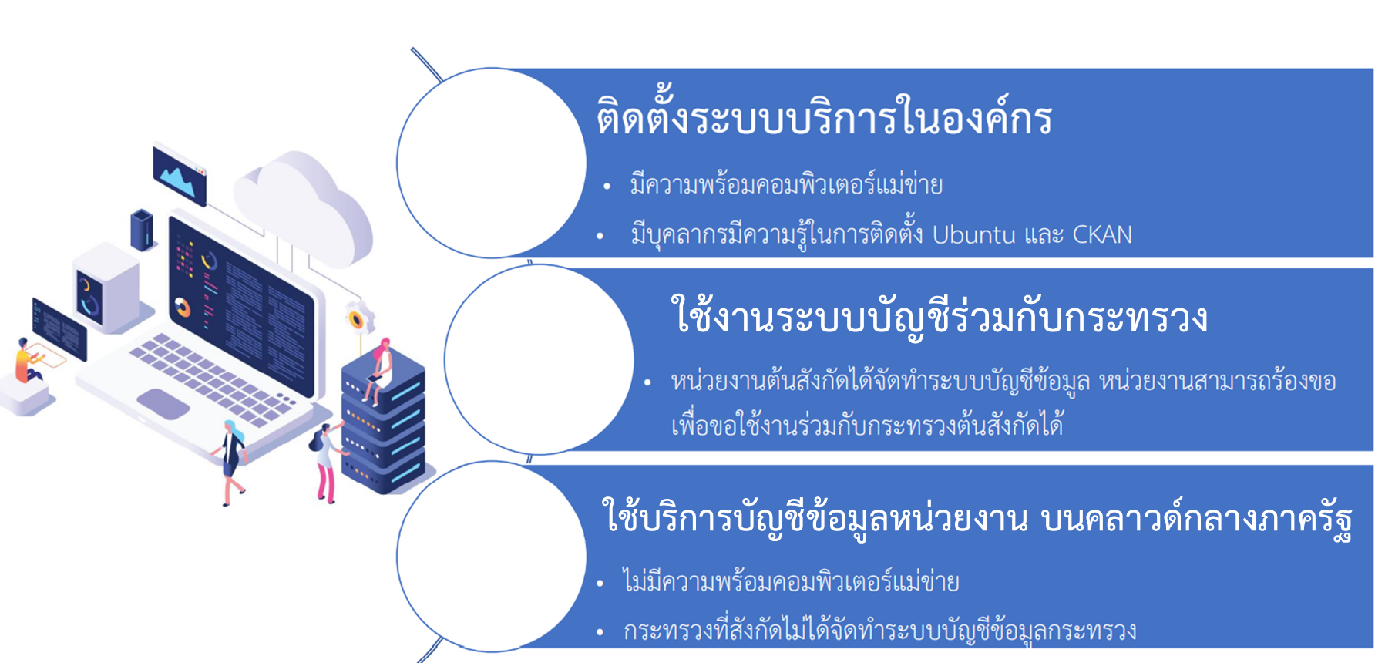
เป้าหมายมาตรฐาน (75)
การติดตั้งระบบบัญชีข้อมูลของหน่วยงาน และ การลงทะเบียนในระบบบัญชีข้อมูลภาครัฐ (GD Catalog)
การพิจารณาการติดตั้งระบบบัญชีข้อมูล
กรณีหน่วยงานที่ยังไม่มี
ระบบบัญชีข้อมูลของหน่วยงาน
Agency Data Catalog
ชุดข้อมูลเปิด 01
ชุดข้อมูลเปิด 02
ชุดข้อมูลเปิด 03
....
....
ลงทะเบียนในระบบ
บัญชีข้อมูลภาครัฐ
กรณีหน่วยงานที่มี
ระบบบัญชีข้อมูลของหน่วยงาน

Slide 30
เป้าหมายขั้นสูง (100)
รายละเอียดเกณฑ์การประเมินมาตรฐานคุณลักษณะแบบเปิดที่ สพร. กำหนด
20 คะแนน
: คุณภาพชุดข้อมูลประเภท Structure Data
การวัดคุณภาพของชุดข้อมูลกรณีไฟล์ของชุดข้อมูลเฉพาะรูปแบบไฟล์ประเภท Excel และ CSV ที่นำขึ้นเผยแพร่ จากการ Upload และ การจัดทำ Link ไปยังไฟล์ต้นทาง โดยจะกำหนดคะแนนตั้งต้นไว้ที่ 20 คะแนน และจะตัดคะแนนออกเมื่อตรวจสอบพบว่าชุดข้อมูลที่เผยแพร่ไม่ตรงตามตารางเกณฑ์การประเมินคุณภาพข้อมูล
ตารางเกณฑ์การประเมินคุณภาพข้อมูล
ลำดับ | เกณฑ์การประเมิน | คะแนนที่ตัดออก
1. | ไม่ระบุชื่อหัวคอลัมน์แต่ละคอลัมน์ในตาราง | 4
2. | หัวคอลัมน์มีมากกว่าหนึ่งบรรทัด และมีการประสานเซลล์ (Merge Cells) เกิดขึ้น | 1
3. | ข้อมูลในหนึ่งคอลัมน์ไม่มีความสม่ำเสมอ** (Consistency) | 3
4. | ทรัพยากรหรือไฟล์ไม่ได้เป็นไปตามมาตรฐานการเข้ารหัสตัวอักษรแบบ Unicode (UTF-8) | 2
**ความสม่ำเสมอของข้อมูลแบ่งเป็น 2 ส่วน
ส่วนภาพรวมของไฟล์ เนื่องจากตามเกณฑ์ Machine Readable ข้อมูลจะเป็น Transaction เท่านั้น ในกรณีที่มีข้อมูลอื่นที่ไม่ใช่ Transaction
เช่น มีตัวเลขสรุปผลรวมท้ายตาราง จะถือว่าไม่มีความสม่ำเสมอของข้อมูล
แต่ละคอลัมน์จะต้องมี Data Type เป็นประเภทเดียวกัน เช่น หาก Data Type ตั้งต้นเป็นตัวหนังสือ ควรจะเป็นตัวหนังสือเหมือนกันทั้งหมด
โดยไม่มีตัวเลขมาแทรก หรือหากข้อมูลมีลักษณะที่ควรจะเป็นตัวหนังสือ แต่มีข้อมูลบางส่วนเป็นตัวเลขมาแทรก จะถือว่า Data Type ไม่มีความสม่ำเสมอ

Slide 31
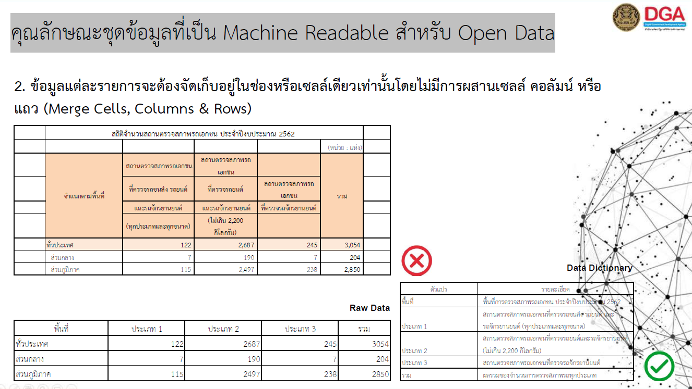
เป้าหมายขั้นสูง (100)
รายละเอียดเกณฑ์การประเมินมาตรฐานคุณลักษณะแบบเปิดที่ สพร. กำหนด

Slide 32
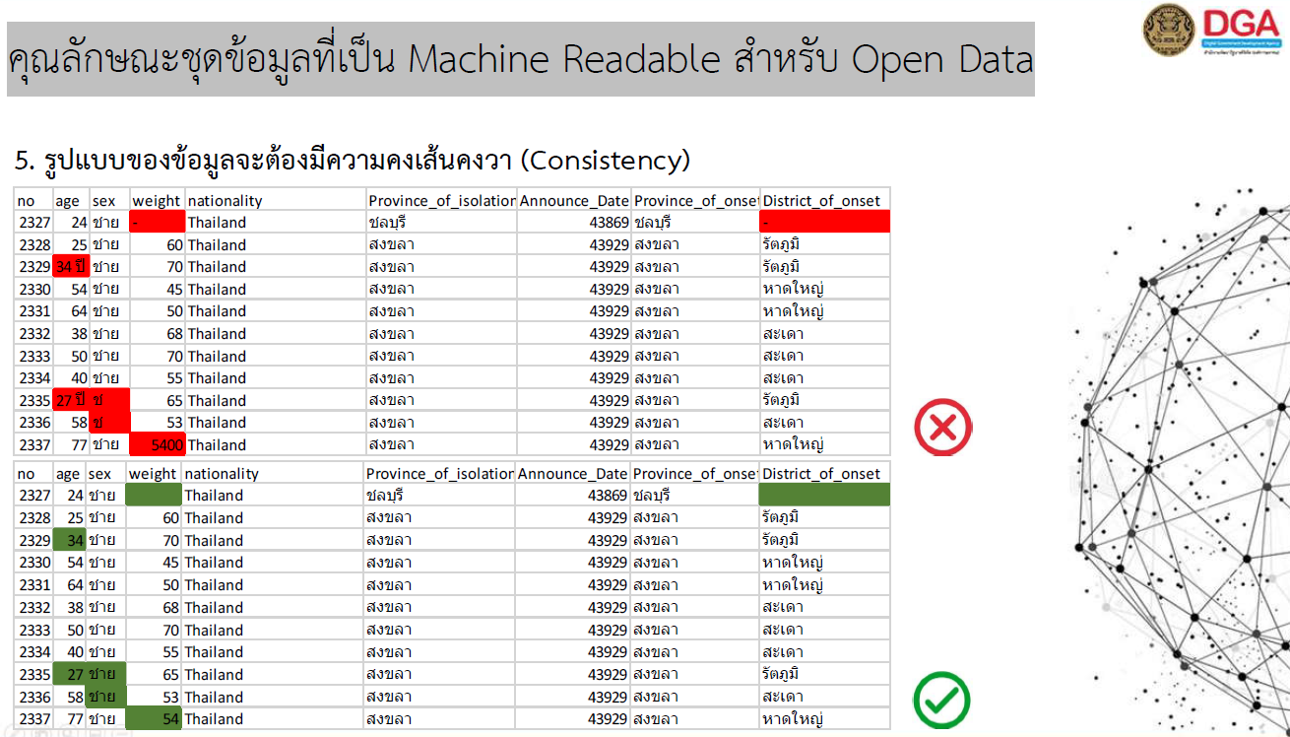
เป้าหมายขั้นสูง (100)
รายละเอียดเกณฑ์การประเมินมาตรฐานคุณลักษณะแบบเปิดที่ สพร. กำหนด

Slide 33
เป้าหมายขั้นสูง (100)
รายละเอียดเกณฑ์การประเมินมาตรฐานคุณลักษณะแบบเปิดที่ สพร. กำหนด
20 คะแนน
: คุณภาพชุดข้อมูลประเภท Un-Structure Data
ประเภท | ตัวชี้วัด | ผลการดำเนินงาน | ขั้นกลาง | ขั้นสูง
Un-Structure กล้อง CCTV จราจร | ช่องทางการเข้าถึงข้อมูล | มีเว็บให้ผู้ใช้สามารถเข้ามาเปิดดูข้อมูลภาพจราจรตามเวลาจริงได้ และสามารถคลิกดูภาพย้อนหลังได้อย่างน้อย 7 วัน | เข้าถึงภาพ (ณ เวลาล่าสุด) ในรูปแบบ API ได้ โดยผู้ใช้สามารถระบุเงื่อนไขเข้าไปในลิงค์ ทำให้ผู้ใช้สามารถเลือกดูว่ามีจำนวนกล้องเท่าไหร่ ติดตั้ง ณ บริเวณใดบ้าง และสามารถดึงข้อมูลเฉพาะบางกล้องได้ | เข้าถึงภาพย้อนหลังได้อย่างน้อย 90 วัน ผ่าน API และผู้ดึงข้อมูลสามารถเลือกดึงข้อมูลทั้งหมด หรือบางส่วนได้ตามเงื่อนไขที่ต้องการ เช่น เฉพาะพื้นที่ เฉพาะช่วงเวลา เฉพาะกล้อง
คะแนน |  | 6 คะแนน | 12 คะแนน | 20 คะแนน
ประเภท | ตัวชี้วัด | ผลการดำเนินงาน | ขั้นกลาง | ขั้นสูง
Un-Structure ข้อมูล ประกาศ และระเบียบ | ข้อมูล ประกาศ และระเบียบ | เปิดเผยในรูปแบบ PDF (หรือ Word) ที่สามารถสืบค้นเนื้อความในเอกสารได้ (ไม่ใช่การสแกนเอกสารเป็นรูปภาพแล้วบันทึกเป็น PDF) | เปิดเผยในรูปแบบ PDF (หรือ Word) ที่สามารถสืบค้นเนื้อความในเอกสารได้ (ไม่ใช่การสแกนเอกสารเป็นรูปภาพแล้วบันทึกเป็น PDF) | เปิดเผยในรูปแบบ PDF (หรือ Word) ที่สามารถสืบค้นเนื้อความในเอกสารได้ (ไม่ใช่การสแกนเอกสารเป็นรูปภาพแล้วบันทึกเป็น PDF)
 | ช่องทางการเข้าถึงข้อมูล | มีไฟล์ข้อมูลให้เข้าถึง แต่ไม่ได้กำหนดเป็นแนวปฏิบัติงานว่าไฟล์นั้นจะเป็นต้นทางของข้อมูลที่ถูกต้องเชื่อถือได้ (ยังไม่เป็นไปตามหลัก single source of truth) | ไฟล์ข้อมูลมีลิงค์ที่ชัดเจนและกำหนดเป็นแนวปฏิบัติงานทางการว่าไฟล์นั้นจะเป็นต้นทางของข้อมูลที่ถูกต้องเชื่อถือได้ (ตามหลัก single source of truth) | เข้าถึงในรูปแบบ API ได้ โดยผู้ใช้สามารถระบุเงื่อนไขเข้าไปในลิงค์ ทำให้ผู้ใช้สามารถเลือกดึงข้อมูลทั้งหมด หรือบางส่วนได้ตามเงื่อนไขที่ต้องการ เช่น เฉพาะพื้นที่ เฉพาะช่วงเวลา
คะแนน |  | 6 คะแนน | 12 คะแนน | 20 คะแนน

Slide 34
เป้าหมายขั้นสูง (100)
รายละเอียดเกณฑ์การประเมินมาตรฐานคุณลักษณะแบบเปิดที่ สพร. กำหนด
5 คะแนน
: การนำข้อมูลไปใช้ประโยชน์
นำข้อมูลเปิดไปใช้ประโยชน์ได้อย่างเป็นรูปธรรม ตอบโจทย์ตามประเด็นขอบเขตการนำข้อมูลไปใช้ประโยชน์ อย่างน้อย 1 ชุดข้อมูล (5 คะแนน)
  ตัวอย่างการอธิบาย
  มีการนำผลการวิเคราะห์สถิติ เวลา ความรุนแรง และตำแหน่งการเกิดไฟป่า มาจัดอัตรากำลังในการลาดตระเวนพื้นที่ป่าอนุรักษ์
  โดยการปรับปรุงคือ...........(ระบุสิ่งที่ทำการปรับปรุงเปลี่ยนแปลง)................ ส่งผลให้ ..........(ระบุการวัดผลเป็นข้อมูลแลตัวเลข)..............
  มีการนำสถิติระยะเวลาการบริการประชาชนในแต่ละขั้นตอน มาทำการปรับปรุงระเบียบ ขั้นตอน หรือ วิธีการทำงานให้ เพื่อให้ลดเวลาการบริการ และประชาชนได้รับความสะดวกมากขึ้น โดยการปรับปรุงคือ...........(ระบุสิ่งที่ทำการปรับปรุงเปลี่ยนแปลง)................
  ส่งผลให้ .................(ระบุการวัดผลเป็นข้อมูลและตัวเลข)........................
  มีการนำสถิติการเข้าขอรับความช่วยเหลือ การรับสวัสดิการ มาชี้เป้าตัวบุคคลหรือกรณีศึกษาที่นำไปสู่การช่วยเหลือตัวบุคคล (หรือกลุ่มประเภทบุคคล) ได้ตรงจุด (หรือมีประสิทธิภาพมากขึ้น) โดยการปรับปรุงคือ...........(ระบุสิ่งที่ทำการปรับปรุงเปลี่ยนแปลง)................
  ส่งผลให้ .................(ระบุการวัดผลเป็นข้อมูลและตัวเลข)........................
  มีการรวบรวมคำร้อง ความต้องการ หรือ ข้อเสนอแนะจากประชาชนมาสรุปเป็นสถิติ พร้อมวิเคราะห์ออกมาเป็นแนวทางการปรับปรุง หรือ พัฒนาบริการประชาชน หรือ พัฒนาบริการให้แก่หน่วยงานรัฐด้วยกันให้ดีขึ้น โดยการปรับปรุงคือ...........(ระบุสิ่งที่ทำการปรับปรุงเปลี่ยนแปลง)................ ส่งผลให้ .................(ระบุการวัดผลเป็นข้อมูลและตัวเลข)........................

Slide 35










ปฏิทินการประเมินส่วนราชการฯ และองค์การมหาชน ประจำปีงบประมาณ พ.ศ. 2566
ตัวชี้วัด 2 (1) การพัฒนาระบบบัญชีข้อมูล (Data Catalog) เพื่อนำไปสู่การเปิดเผยข้อมูลภาครัฐ (Open Data)
ก.ย.65
ต.ค.65
พ.ย.65
ธ.ค.65
ธ.ค.65-ม.ค.66
ก.พ.-มี.ค.66
เม.ย.66
พ.ค. 66
มิ.ย.66
ก.ค. 66
ส.ค. 66
ก.ย. 66
ต.ค. 66
พ.ย.-ธ.ค. 66
17 ต.ค. 65
ส่วนราชการส่ง
ตัวชี้วัด ปี 66
ให้สำนักงาน ก.พ.ร.
หน่วยงานส่ง Template 3
(Resource)
หน่วยงานส่งหลักฐานการใช้ประโยชน์ข้อมูล
ให้ สพร. ตรวจประเมิน
สำนักงาน ก.พ.ร.
จัดทำผลประเมิน
ภาพรวม
1. นายกรัฐมนตรีรับทราบ
ผลประเมิน
ผ่านระบบ Online
สสช. จัดอบรม
ให้ความรู้การจัดทำระบบบัญชีข้อมูลหน่วยงาน
สสช. จัดอบรม
ให้ความรู้การลงทะเบียนชุดข้อมูล
2. สำนักงาน ก.พ.ร. รายงานผลการประเมินองค์การมหาชน ต่อ อ.กพม./ กพม. / ครม.
15 ก.ย. 65
ชี้แจง
กรอบประเมิน ปี 66
(Potential base)
สสช. สพร. ชี้แจงแนวทางการจัดทำตัวชี้วัด
หน่วยงานส่ง
Template 1
(ชื่อชุดข้อมูล)
และ Template 2 (Metadata)
หน่วยงานนำขึ้นชุดข้อมูล Metadata บนระบบบัญชีข้อมูลหน่วยงาน พร้อมชี้ link แหล่งข้อมูลทางการ
สสช. ตรวจประเมินผลขั้นต้นและขั้นมาตรฐาน
1. เลขาธิการ ก.พ.ร.
ประเมิน (เบื้องต้น)
เสนอ รมต./รองนายกฯ
ที่เกี่ยวข้อง ผ่านระบบ Online
หน่วยงานที่ยังไม่มีระบบบัญชีข้อมูลหน่วยงาน ทำการติดตั้งระบบให้พร้อมใช้งาน
สพร. ตรวจประเมินขั้นสูง
สสช. และ สพร.
ส่งผลการประเมินให้สำนักงาน ก.พ.ร.
2. องค์การมหาชนจัดส่งรายงาน
รอบ 12 เดือน

Slide 36

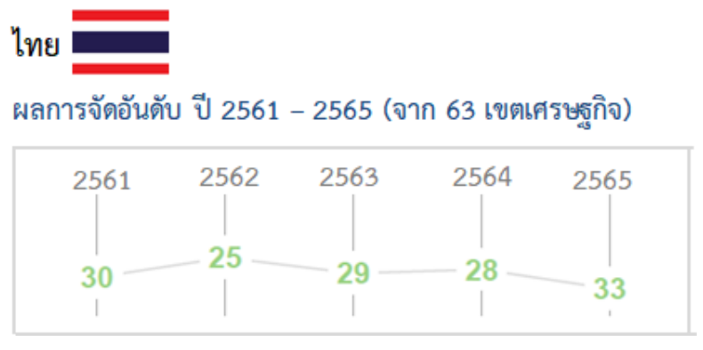


ตัวชี้วัด 2 (2) การจัดทำชุดข้อมูลตัวชี้วัดสำหรับการรายงานการจัดอันดับขีดความสามารถในการแข่งขันของประเทศ โดย IMD *
ผลการจัดอันดับขีดความสามารถในการแข่งขัน ประจำปี 2565 โดย IMD World Competitiveness Center ประเทศสวิสเซอร์แลนด์ ได้ทำการจัดอันดับความสามารถในการแข่งขันของ 63 เขตเศรษฐกิจทั่วโลก โดยใช้ข้อมูลจากการสำรวจความเห็นของผู้บริหาร และข้อมูลเชิงประจักษ์ (Hard Data) ปี 2564 โดยประเมินใน 4 ด้าน ได้แก่
1) สมรรถนะทางเศรษฐกิจ (Economic Performance)
2) ประสิทธิภาพของภาครัฐ (Government Efficiency)
3) ประสิทธิภาพของภาคธุรกิจ (Business Efficiency)
4) โครงสร้างพื้นฐาน (Infrastructure)
ผลการจัดอับดับของประเทศไทย ปี 2565 ลดลง 5 อันดับ
อุปสรรคที่พบในการจัดส่งข้อมูลเชิงประจักษ์ (Hard Data) ให้แก่ IMD เช่น
ข้อมูลไม่เป็นปัจจุบัน
ขาดหน่วยงานรับผิดชอบข้อมูลที่ชัดเจน
การจัดส่งข้อมูลของหน่วยงานภาครัฐยังไม่เป็นระบบ (สมาคมการจัดการธุรกิจแห่งประเทศไทย (Thailand Management Association : TMA) ประสานขอข้อมูลผ่านทาง สศช.)
ส่งผลให้การประเมินอันดับขีดความสามารถในการแข่งขันของประเทศยังไม่สะท้อนตามความเป็นจริง
หมายเหตุ : * เป็นตัวชี้วัดบังคับของส่วนราชการที่เกี่ยวข้อง

Slide 37
บทบาทของหน่วยงานเจ้าภาพ
มี.ค. 2566
เม.ย. 2566
รวบรวมข้อมูล
จากส่วนราชการ*
จัดส่งข้อมูลให้ TMA
ตรวจสอบ
ความถูกต้อง
ของข้อมูล
จัดส่งข้อมูล
ให้ IMD
หมายเหตุ : * สศช. สรุปผลการจัดส่งชุดข้อมูลของหน่วยงานที่เกี่ยวข้องให้สำนักงาน ก.พ.ร. ทราบ ตามเกณฑ์การประเมินขั้นต้น
มี.ค. – พ.ค. 2566
เม.ย. – พ.ค. 2566
ก.ค. 2566
ร่วมกันกำหนด
รายชื่อตัวชี้วัดและ
หน่วยงานที่เกี่ยวข้อง
สนับสนุนการนำ
ชุดข้อมูลขึ้น Agency Data Catalog
ลงทะเบียนชุดข้อมูลใน Government Data Catalog
ตรวจประเมิน
ขั้นมาตรฐาน
และขั้นสูง
สรุปผลการประเมิน
ตัวชี้วัด

Slide 38
ตัวชี้วัด 2 (2) : การจัดทำชุดข้อมูลตัวชี้วัดสำหรับการรายงานการจัดอันดับขีดความสามารถในการแข่งขันของประเทศ โดย IMD
น้ำหนัก
xx
KPI Template
คำอธิบาย :
รายงานการวิเคราะห์ผลการจัดอันดับขีดความสามารถในการแข่งขันของประเทศ ของ International Institute for Management Development (IMD) เป็นการวิเคราห์อันดับขีดความสามารถของประเทศโดยใช้ข้อมูลที่จัดเก็บเป็นรายปีตามตัวชี้วัดที่กำหนด ประกอบด้วยข้อมูล 3 ประเภท ได้แก่ 1) ข้อมูลจากการสำรวจความคิดเห็นของผู้บริหารในภาคเอกชน/ธุรกิจ (Survey Data) 2) ข้อมูลเชิงสถิติที่ใช้ในการคำนวณคะแนนในการจัดอันดับของประเทศ (Hard Data) และ 3) ข้อมูลพื้นฐานที่ไม่ได้ใช้ในการจัดอันดับโดยตรง (Background Information)
ทั้งนี้ ช้อมูลเชิงประจักษ์ที่มีผลต่อการจัดอันดับของประเทศ เป็นข้อมูลสถิติที่ได้จากการสำรวจ/สำมะโน/ทะเบียน หรือเกิดจากการคำนวณ/ประมาณค่าข้อมูล อ้างอิงจากแหล่งข้อมูลของหน่วยงานเจ้าของข้อมูลที่เกี่ยวข้อง และจะต้องมีการกำหนดรอบระยะเวลาการเผยแพร่ข้อมูล การปรับฐานข้อมูล และการให้คำนิยามตัวชี้วัดให้สอดคล้องกับคำนิยามตามตัวชี้วัดของ IMD
สำหรับการจัดส่งข้อมูลของประเทศไทย จะดำเนินการ 2 รูปแบบ ได้แก่ 1) หน่วยงานในประเทศส่งข้อมูลให้กับ IMD โดยตรง และ 2) ส่งผ่านทางสมาคมการจัดการธุรกิจแห่งประเทศไทย (Thailand Management Association : TMA)
ดังนั้น การจัดทำชุดข้อมูลที่มีคำนิยามสอดคล้องกับคำนิยามตัวชี้วัดของ IMD และเป็นปัจจุบันจะช่วยสะท้อนผลการจัดอันดับขีดความสามารถในการแข่งขันของประเทศไทยได้ใกล้เคียงกับความเป็นจริง
แนวทางการประเมิน
หน่วยงานที่เกี่ยวข้องดำเนินการจัดทำชุดข้อมูลตามที่กำหนดและจัดส่งชุดข้อมูลให้กับสำนักงานสภาพัฒนาการเศรษฐกิจและสังคมแห่งชาติภายในเดือนมีนาคม 2566
ให้มีคำอธิบายข้อมูลส่วนหลัก (Mandatory Metadata) 14 รายการตามมาตรฐานที่ สพร. กำหนด
หน่วยงานนำชุดข้อมูลที่ขึ้นในระบบบัญชีข้อมูลของหน่วยงาน (Agency Data Catalog) จะเป็นชุดข้อมูลที่ สสช. ใช้ติดตามในการลงทะเบียนระบบบริการบัญชีข้อมูลภาครัฐ (Government Data Catalog) ต่อไป
เกณฑ์การประเมิน
เป้าหมายขั้นต้น (50) | เป้าหมายมาตรฐาน (75) | เป้าหมายขั้นสูง (100)
จัดส่งทุกชุดข้อมูลให้กับสำนักงานสภาพัฒนาการเศรษฐกิจและสังคมแห่งชาติภายในเดือนมีนาคม 2566 | มีคำอธิบายชุดข้อมูล (Metadata) ที่สอดคล้องตามมาตรฐานที่ สพร. กำหนด (14 รายการ) ของทุกชุดข้อมูล มีคำอธิบายทรัพยากรข้อมูล (Resource) ของชุดข้อมูลเปิดทั้งหมด | ชุดข้อมูล คำอธิบายชุดข้อมูล ถูกนำขึ้นที่ระบบบัญชีข้อมูลหน่วยงาน และระบุทรัพยากรข้อมูล (Resource) ของชุดข้อมูลเปิดทั้งหมด ชุดข้อมูลเปิดทั้งหมด ถูกนำมาลงทะเบียนในระบบบัญชีข้อมูลภาครัฐ (GD Catalog)
เป้าหมายการดำเนินงาน 6 เดือน (ต.ค. 65 – มี.ค. 66) ส่วนราชการจัดส่งทุกชุดข้อมูลให้กับสำนักงานสภาพัฒนาการเศรษฐกิจและสังคมแห่งชาติภายในเดือนมีนาคม 2566
เงื่อนไข : -

Slide 39
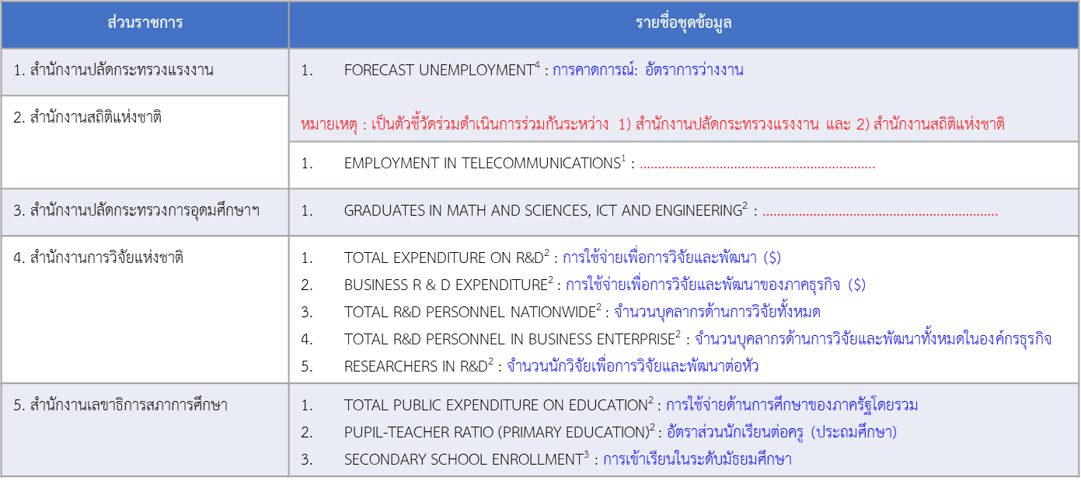
ตัวชี้วัด 2 (2) : การจัดทำชุดข้อมูลตัวชี้วัดสำหรับการรายงานการจัดอันดับขีดความสามารถในการแข่งขันของประเทศ โดย IMD
น้ำหนัก
xx
KPI Template สศช.
คำอธิบาย :
รายงานการวิเคราะห์ผลการจัดอันดับขีดความสามารถในการแข่งขันของประเทศ ของ International Institute for Management Development (IMD) เป็นการวิเคราห์อันดับขีดความสามารถของประเทศโดยใช้ข้อมูลที่จัดเก็บเป็นรายปีตามตัวชี้วัดที่กำหนด ประกอบด้วยข้อมูล 3 ประเภท ได้แก่ 1) ข้อมูลจากการสำรวจความคิดเห็นของผู้บริหารในภาคเอกชน/ธุรกิจ (Survey Data) 2) ข้อมูลเชิงสถิติที่ใช้ในการคำนวณคะแนนในการจัดอันดับของประเทศ (Hard Data) และ 3) ข้อมูลพื้นฐานที่ไม่ได้ใช้ในการจัดอันดับโดยตรง (Background Information)
ทั้งนี้ ช้อมูลเชิงประจักษ์ที่มีผลต่อการจัดอันดับของประเทศ เป็นข้อมูลสถิติที่ได้จากการสำรวจ/สำมะโน/ทะเบียน หรือเกิดจากการคำนวณ/ประมาณค่าข้อมูล อ้างอิงจากแหล่งข้อมูลของหน่วยงานเจ้าของข้อมูลที่เกี่ยวข้อง และจะต้องมีการกำหนดรอบระยะเวลาการเผยแพร่ข้อมูล การปรับฐานข้อมูล และการให้คำนิยามตัวชี้วัดให้สอดคล้องกับคำนิยามตามตัวชี้วัดของ IMD
สำหรับการจัดส่งข้อมูลของประเทศไทย จะดำเนินการ 2 รูปแบบ ได้แก่ 1) หน่วยงานในประเทศส่งข้อมูลให้กับ IMD โดยตรง และ 2) ส่งผ่านทางสมาคมการจัดการธุรกิจแห่งประเทศไทย (Thailand Management Association : TMA)
ดังนั้น การจัดทำชุดข้อมูลที่มีคำนิยามสอดคล้องกับคำนิยามตัวชี้วัดของ IMD และเป็นปัจจุบันจะช่วยสะท้อนผลการจัดอันดับขีดความสามารถในการแข่งขันของประเทศไทยได้ใกล้เคียงกับความเป็นจริง
สำนักงานสภาพัฒนาการเศรษฐกิจและสังคมแห่งชาติทำหน้าที่ในการรวบรวมชุดข้อมูลจากหน่วยงานที่เกี่ยวข้องตามที่ TMA ร้องขอ เพื่อดำเนินการจัดส่งให้กับ IMD ในลำดับต่อไป
ขั้นตอนการดำเนินงาน
สำนักงานสภาพัฒนาการเศรษฐกิจและสังคมแห่งชาติ มีหนังสือแจ้งหน่วยงานที่เกี่ยวข้องภายในเดือนมีนาคม 2566
สำนักงานสภาพัฒนาการเศรษฐกิจและสังคมแห่งชาติ รวบรวมชุดข้อมูลจากหน่วยงานที่เกี่ยวข้อง
สำนักงานสภาพัฒนาการเศรษฐกิจและสังคมแห่งชาติ ตรวจสอบความถูกต้องของชุดข้อมูลและจัดส่งให้กับ TMA ภายในเดือนเมษายน 2566
เกณฑ์การประเมิน
เป้าหมายขั้นต้น (50) | เป้าหมายมาตรฐาน (75) | เป้าหมายขั้นสูง (100)
จัดส่งชุดข้อมูล (9 ชุดข้อมูล) ให้กับ TMA ภายในเดือนเมษายน 2566 | จัดส่งชุดข้อมูล (10 ชุดข้อมูล) ให้กับ TMA ภายในเดือนเมษายน 2566 | จัดส่งทุกชุดข้อมูล (11 ชุดข้อมูล) ให้กับ TMA ภายในเดือนเมษายน 2566
เป้าหมายการดำเนินงาน 6 เดือน (ต.ค. 65 – มี.ค. 66) สำนักงานสภาพัฒนาการเศรษฐกิจและสังคมแห่งชาติ มีหนังสือแจ้งหน่วยงานที่เกี่ยวข้องภายในเดือนมีนาคม 2566
เงื่อนไข : -

Slide 40
ตัวชี้วัด 2 (2) การจัดทำชุดข้อมูลตัวชี้วัดสำหรับการรายงานการจัดอันดับขีดความสามารถในการแข่งขันของประเทศ โดย IMD *
รายชื่อส่วนราชการกลุ่มเป้าหมาย ปีงบประมาณ พ.ศ. 2566 จำนวน 5 หน่วยงาน
ส่วนราชการ | รายชื่อชุดข้อมูล | Rank 2021 | Rank 2022 | Changes
1. สำนักงานปลัดกระทรวงแรงงาน | FORECAST UNEMPLOYMENT⁴ : การคาดการณ์: อัตราการว่างงาน หมายเหตุ : เป็นตัวชี้วัดดำเนินการร่วมกันระหว่าง 1) สำนักงานปลัดกระทรวงแรงงาน และ 2) สำนักงานสถิติแห่งชาติ | 1 | 1 | -
2. สำนักงานสถิติแห่งชาติ
2. สำนักงานสถิติแห่งชาติ | EMPLOYMENT IN TELECOMMUNICATIONS¹ : ……………………………………………………….. | - | - | -
3. สำนักงานปลัดกระทรวงการอุดมศึกษาฯ | GRADUATES IN MATH AND SCIENCES, ICT AND ENGINEERING² : ……………………………………………………….. | 16 | 37 | 21 ⬇
4. สำนักงานการวิจัยแห่งชาติ | TOTAL EXPENDITURE ON R&D² : การใช้จ่ายเพื่อการวิจัยและพัฒนา ($) BUSINESS R & D EXPENDITURE² : การใช้จ่ายเพื่อการวิจัยและพัฒนาของภาคธุรกิจ ($) TOTAL R&D PERSONNEL NATIONWIDE² : จำนวนบุคลากรด้านการวิจัยทั้งหมด TOTAL R&D PERSONNEL IN BUSINESS ENTERPRISE² : จำนวนบุคลากรด้านการวิจัยและพัฒนาทั้งหมดในองค์กรธุรกิจ RESEARCHERS IN R&D² : จำนวนนักวิจัยเพื่อการวิจัยและพัฒนาต่อหัว | 28 26 14 14 40 | 27 25 14 13 36 | 1 ⬆ 1 ⬆ - 1 ⬆ 4 ⬆
5. สำนักงานเลขาธิการสภาการศึกษา | TOTAL PUBLIC EXPENDITURE ON EDUCATION² : การใช้จ่ายด้านการศึกษาของภาครัฐโดยรวม PUPIL-TEACHER RATIO (PRIMARY EDUCATION)² : อัตราส่วนนักเรียนต่อครู (ประถมศึกษา) SECONDARY SCHOOL ENROLLMENT³ : การเข้าเรียนในระดับมัธยมศึกษา | 59 30 61 | 49 28 59 | 10 ⬆ 2 ⬆ 3 ⬆
หมายเหตุ : * เป็นตัวชี้วัดบังคับของ 5 ส่วนราชการ
¹ หมายถึง กลุ่มที่ 1 ตัวชี้วัดใหม่, ² หมายถึง กลุ่มที่ 2 ข้อมูลไม่เป็นปัจจุบัน, ³ หมายถึง กลุ่มที่ 3 ข้อมูลไม่ต่อเนื่อง, ⁴ หมายถึง กลุ่มที่ 4 ไม่มีหน่วยงานเจ้าภาพ

Slide 41
ปฏิทินการประเมินส่วนราชการฯ ประจำปีงบประมาณ พ.ศ. 2566
ตัวชี้วัด 2 (2) การจัดทำชุดข้อมูลตัวชี้วัดสำหรับการรายงานการจัดอันดับขีดความสามารถในการแข่งขันของประเทศ โดย IMD *
ก.ย.65
ต.ค.65
พ.ย.65
ธ.ค.65
ธ.ค.65-มี.ค.66
มี.ค.66
เม.ย. 66
พ.ค. 66
มิ.ย.66
ก.ค. 66
ส.ค. 66
ก.ย. 66
ต.ค. 66
พ.ย.-ธ.ค. 66
17 ต.ค. 65
ส่วนราชการส่ง
ตัวชี้วัด ปี 66
ให้สำนักงาน ก.พ.ร.
สสช. จัดอบรม
ให้ความรู้การจัดทำระบบบัญชีข้อมูลหน่วยงาน
สำนักงาน ก.พ.ร.
จัดทำผลประเมิน
ภาพรวม
นายกรัฐมนตรีรับทราบ
ผลประเมิน
ผ่านระบบ Online
สสช. จัดอบรม
ให้ความรู้การลงทะเบียนชุดข้อมูล
สศช. ส่งชุดข้อมูลให้ TMA
15 ก.ย. 65
ชี้แจง
กรอบประเมิน ปี 66
(Potential base)
สสช. และ สพร. ชี้แจงแนวทางการจัดทำตัวชี้วัด
หน่วยงานส่งชุดข้อมูลให้ สศช.
ภายใน มี.ค.66
เลขาธิการ ก.พ.ร.
ประเมิน (เบื้องต้น)
เสนอ รมต./รองนายกฯ
ที่เกี่ยวข้อง ผ่านระบบ Online
สสช. ตรวจประเมินผล
ขั้นมาตรฐาน
และขั้นสูง
สสช.
ส่งผลการประเมิน
ให้สำนักงาน ก.พ.ร.
หน่วยงานที่ยังไม่มีระบบบัญชีข้อมูลหน่วยงาน ทำการติดตั้งระบบให้พร้อมใช้งาน
หน่วยงานนำขึ้นชุดข้อมูล Metadata บนระบบบัญชีข้อมูลหน่วยงาน พร้อมชี้ link แหล่งข้อมูลทางการ
(เม.ย. – พ.ค. 66)
หน่วยงานจัดทำ
Template 1 (ชื่อชุดข้อมูล)
Template 2 (Metadata)
หน่วยงานส่ง Template 3 (Resource)
(มี.ค.-พ.ค. 66)

Slide 42
3
การเชื่อมโยงและแบ่งปันข้อมูล (Sharing Data)
การพัฒนากระบวนการปฏิบัติงานโดยการนำเทคโนโลยีดิจิทัล
มาเป็นกลไกหลักในการดำเนินงาน (Digitalize Process)
ตัวชี้วัดการพัฒนาองค์การ
สู่ดิจิทัล
4

Slide 43
ตัวชี้วัดการพัฒนาองค์การสู่ดิจิทัล
3
การเชื่อมโยงและแบ่งปันข้อมูล (Sharing Data)
คำอธิบาย
การเชื่อมโยงและแบ่งปันข้อมูล (Sharing Data) เป็นกระบวนงานที่มีแลกเปลี่ยนข้อมูลรูปแบบดิจิทัลระหว่างหน่วยงานกับหน่วยงานภายนอกลักษณะทวิภาคี (Bilateral) ที่มีการกำหนดเงื่อนไขในการแลกเปลี่ยนข้อมูลระหว่างกัน
เกณฑ์การประเมิน
ส่วนราชการกำหนดเกณฑ์การวัด customize ตามบริบทของหน่วยงาน โดยต้องกำหนดเป้าหมายที่แสดงให้เห็นการเชื่อมโยงและแบ่งปันข้อมูลกับหน่วยงาน 1 หน่วยงานขึ้นไป
4
การพัฒนากระบวนการปฏิบัติงานโดยการนำเทคโนโลยีดิจิทัลมาเป็นกลไกหลักในการดำเนินงาน
(Digitalize Process)
คำอธิบาย
เป็นการปรับเปลี่ยนกระบวนการ หรือวิธีการทำงาน โดยนำเทคโนโลยีดิจิทัลเข้ามาช่วย เพื่อให้กระบวนการทำงานที่มีอยู่ดีขึ้นจากเดิม เช่น ทำระบบอัตโนมัติ เพื่อให้การบริการผู้รับบริการที่รวดเร็วขึ้น การใช้โปรแกรมจัดเก็บเอกสาร เพื่อลดต้นทุนในการเก็บรักษา และค้นหาข้อมูลได้รวดเร็วขึ้น การแปลงเอกสารเป็นดิจิทัลเพื่อสนับสนุนให้งานบริการบนระบบอิเล็กทรอนิกส์มีประสิทธิภาพ และสามารถเชื่อมโยงไปยังหน่วยงานอื่น ๆ ที่เกี่ยวข้องต่อไปได้
เกณฑ์การประเมิน
ส่วนราชการกำหนดเกณฑ์การวัด customize ตามบริบทของหน่วยงาน โดยต้องกำหนดเป้าหมายที่แสดงให้เห็นการนำเทคโนโลยีมาใช้ปรับเปลี่ยนกระบวนการ /วิธีการทำงาน

Slide 44


ตัวชี้วัดการพัฒนาองค์การสู่ดิจิทัล
แนวทางการประเมิน : 1) ส่วนราชการเลือกดำเนินการอย่างน้อย 1 ตัวชี้วัด โดยกำหนดน้ำหนักไม่เกินร้อยละ 15
2) ตัวชี้วัด 1 (1) , 2 (1) และ 2 (2) เป็นตัวชี้วัดบังคับของส่วนราชการตามที่หน่วยงานเจ้าภาพกำหนด
3) กรณีส่วนราชการเลือกดำเนินการตัวชี้วัด 3 การเชื่อมโยงและแบ่งปันข้อมูล (Sharing Data) หรือตัวชี้วัด 4 การพัฒนากระบวนการปฏิบัติงานโดยการนำเทคโนโลยีดิจิทัลมาเป็นกลไกหลักในการดำเนินงาน (Digitalize Process) สามารถกำหนดน้ำหนักได้ไม่เกินร้อยละ 5
ตัวชี้วัด / กรณี | 1 | 2 | 3 | 4 | 5 | 6 | 7 | 8
การสร้างนวัตกรรมในการปรับปรุงกระบวนงานหรือการให้บริการ (e-Service)
ตัวชี้วัด 1 (1) ความสำเร็จในการขับเคลื่อนการพัฒนางานบริการ Agenda ตามมติคณะรัฐมนตรี (12 งานบริการ)  |  |  |  | - |  | - | - | -
ตัวชี้วัด 1 (2) การสร้างนวัตกรรมในการปรับปรุงกระบวนงาน (e-Service) L1/L2/L3 | - | ? | ? | ? | ? | ? | ? | ?
การพัฒนาระบบข้อมูลให้เป็นดิจิทัล (Digitize Data) ทั้งข้อมูลที่ใช้ภายในหน่วยงานและข้อมูลที่จะเผยแพร่สู่หน่วยงานภายนอก/สาธารณะ เพื่อนำไปสู่การเปิดเผยข้อมูลภาครัฐ (Open Data)
ตัวชี้วัด 2 (1) การพัฒนาระบบบัญชีข้อมูล (Data Catalog) เพื่อนำไปสู่การเปิดเผยข้อมูลภาครัฐ (Open Data)  | > 5 | > 5 | ? | > 5 | ? | > 5 | ? | ?
ตัวชี้วัด 2 (2) การจัดทำชุดข้อมูลตัวชี้วัดสำหรับการรายงานการจัดอันดับขีดความสามารถในการแข่งขันของประเทศ โดย IMD  | > 2.5 | - | > 2.5 | > 2.5 | - | - | > 2.5 | -
การเชื่อมโยงและแบ่งปันข้อมูล (Sharing Data) (กำหนดตัวชี้วัดตามบริบทของส่วนราชการ) | - | ไม่เกิน 5 | ไม่เกิน 5 | ไม่เกิน 5 | ไม่เกิน 5 | ไม่เกิน 5 | ไม่เกิน 5 | ไม่เกิน 5
การพัฒนากระบวนการปฏิบัติงานโดยการนำเทคโนโลยีดิจิทัลมาเป็นกลไกหลัก ในการดำเนินงาน (Digitalize Process) (กำหนดตัวชี้วัดตามบริบทของส่วนราชการ) | - | ไม่เกิน 5 | ไม่เกิน 5 | ไม่เกิน 5 | ไม่เกิน 5 | ไม่เกิน 5 | ไม่เกิน 5 | ไม่เกิน 5
1
★
★
★
หลัก: > 7.5 หรือ
สนับสนุน: > 5
หลัก: > 7.5 หรือ
สนับสนุน: > 5
หลัก: > 7.5 หรือ
สนับสนุน: > 5
หลัก: > 7.5 หรือ
สนับสนุน: > 5
หลัก: > 5 และ
สนับสนุน: > 2.5
หลัก: > 5 และ
สนับสนุน: > 2.5
หลัก: > 5 และ
สนับสนุน: > 2.5
★
หลัก: > 5 และ
สนับสนุน: > 2.5
2
★
★
★
★
★
★
★
★
3
4
หมายเหตุ :  เป็นตัวชี้วัดบังคับของส่วนราชการ ? น้ำหนักตามความเหมาะสมและบริบทของหน่วยงาน

Slide 45
ตัวอย่าง
การกำหนดน้ำหนักตัวชี้วัดการพัฒนาองค์การสู่ดิจิทัล
ตัวชี้วัด / กรณี | กรมประมง | น้ำหนัก | สป.สธ. | น้ำหนัก | กรมการปกครอง | น้ำหนัก
การสร้างนวัตกรรมในการปรับปรุงกระบวนงานหรือการให้บริการ (e-Service)
ตัวชี้วัด 1 (1) ความสำเร็จในการขับเคลื่อนการพัฒนางานบริการ Agenda ตามมติคณะรัฐมนตรี (12 งานบริการ)  | สนับสนุน A4 HSSS A5 GAP A8 NSW A9 ขึ้นทะเบียนเกษตรกร | > 5 | หลัก A11 บัตรสุขภาพ | > 5 | หลัก A1 DOPA-Digital ID | > 7.5
 |  |  | สนับสนุน 1. A1 DOPA-Digital ID 2. A12 ศูนย์ร้องเรียน | > 2.5
ตัวชี้วัด 1 (2) การสร้างนวัตกรรมในการปรับปรุงกระบวนงาน (e-Service) L1/L2/L3 | ? | ? | ? | ? | ? | ?
การพัฒนาระบบข้อมูลให้เป็นดิจิทัล (Digitize Data) ทั้งข้อมูลที่ใช้ภายในหน่วยงานและข้อมูลที่จะเผยแพร่สู่หน่วยงานภายนอก/สาธารณะ เพื่อนำไปสู่การเปิดเผยข้อมูลภาครัฐ (Open Data)
ตัวชี้วัด 2 (1) การพัฒนาระบบบัญชีข้อมูล (Data Catalog) เพื่อนำไปสู่การเปิดเผยข้อมูลภาครัฐ (Open Data)  | ★ ตัวชี้วัดบังคับ | > 5 | ★ ตัวชี้วัดบังคับ | > 5 | ? | ?
ตัวชี้วัด 2 (2) การจัดทำชุดข้อมูลตัวชี้วัดสำหรับการรายงานการจัดอันดับขีดความสามารถในการแข่งขันของประเทศ โดย IMD  | - | - | - | - | - | -
การเชื่อมโยงและแบ่งปันข้อมูล (Sharing Data) (กำหนดตัวชี้วัดตามบริบทของส่วนราชการ) | ? | ? | ? | ? | ? | ?
การพัฒนากระบวนการปฏิบัติงานโดยการนำเทคโนโลยีดิจิทัลมาเป็นกลไกหลัก ในการดำเนินงาน (Digitalize Process) (กำหนดตัวชี้วัดตามบริบทของส่วนราชการ) | ? | ? | ? | ? | ? | ?
รวม |  | 15 |  | 15 |  | 15
1
2
3
4
หมายเหตุ :  เป็นตัวชี้วัดบังคับของส่วนราชการ ? กำหนดรายละเอียดตัวชี้วัดและน้ำหนักตามความเหมาะสมและบริบทของหน่วยงาน

Slide 46
แก้ไข ณ วันที่ 17 ตุลาคม 2565
การประเมินสถานะของหน่วยงานในการเป็นระบบราชการ 4.0 (PMQA 4.0)

Slide 47
ตัวชี้วัด 2.2 การประเมินสถานะของหน่วยงานในการเป็นระบบราชการ 4.0 (PMQA 4.0)
แก้ไข ณ วันที่ 17 ตุลาคม 2565
การกำหนดเกณฑ์การประเมินตัวชี้วัด PMQA 4.0 ประจำปีงบประมาณ พ.ศ. 2566 แบ่งออกเป็น 4 กลุ่ม
กลุ่มที่ 1 : ส่วนราชการที่มีคะแนนผลการประเมินในปีงบประมาณ พ.ศ. 2565 ต่ำกว่า 350 คะแนน
เป้าหมายขั้นต้น (50) | เป้าหมายมาตรฐาน (75) | เป้าหมายขั้นสูง (100)
275 | คะแนนปี 2565 | 350
กลุ่มที่ 2 : ส่วนราชการที่มีคะแนนผลการประเมินในปีงบประมาณ พ.ศ. 2565 ตั้งแต่ 350 แต่น้อยกว่า 400 คะแนน
เป้าหมายขั้นต้น (50) | เป้าหมายมาตรฐาน (75) | เป้าหมายขั้นสูง (100)
350 | คะแนนปี 2565 | คะแนนปี 2565 + 10 %
กลุ่มที่ 3 : ส่วนราชการที่มีคะแนนผลการประเมินในปีงบประมาณ พ.ศ. 2565 ตั้งแต่ 400 - 450 คะแนน
เป้าหมายขั้นต้น (50) | เป้าหมายมาตรฐาน (75) | เป้าหมายขั้นสูง (100)
400 | คะแนนปี 2565 | คะแนนปี 2565 + 2 %
กลุ่มที่ 4 : ส่วนราชการที่มีคะแนนผลการประเมินในปีงบประมาณ พ.ศ. 2565 มากกว่า 450 คะแนน
เป้าหมายขั้นต้น (50) | เป้าหมายมาตรฐาน (75) | เป้าหมายขั้นสูง (100)
445 | (คะแนนปี 2565 + 445)/2 | คะแนนปี 2565

Slide 48
ตัวชี้วัด 2.2 การประเมินสถานะของหน่วยงานในการเป็นระบบราชการ 4.0 (PMQA 4.0)
น้ำหนัก
15
KPI Template
คำอธิบาย :
PMQA 4.0 คือ เครื่องมือการประเมินระบบการบริหารของส่วนราชการในเชิงบูรณาการ เพื่อเชื่อมโยงยุทธศาสตร์ของส่วนราชการกับเป้าหมาย และทิศทางการพัฒนาของประเทศ โดยมีวัตถุประสงค์เพื่อเป็นแนวทางให้ส่วนราชการพัฒนาไปสู่ระบบราชการ 4.0 เพื่อประเมินความสามารถในการบริหารจัดการภายในหน่วยงานและความพยายามของส่วนราชการในการขับเคลื่อนงานให้บรรลุเป้าหมายอย่างยั่งยืน
พิจารณาจากความสามารถในการพัฒนาการดำเนินงานเพื่อยกระดับผลการประเมินสถานะการเป็นระบบราชการ 4.0 (PMQA 4.0)
พิจารณาจากผลการประเมินสถานะการเป็นระบบราชการ 4.0 (PMQA 4.0) ซึ่งเป็นคะแนนเฉลี่ยในภาพรวมทั้ง 7 หมวด ประกอบด้วย หมวด 1 การนำองค์การ หมวด 2 การวางแผนเชิงยุทธศาสตร์ หมวด 3 การให้ความสำคัญกับผู้รับบริการและผู้มีส่วนได้ส่วนเสีย หมวด 4 การวัด การวิเคราะห์และการจัดการความรู้ หมวด 5 การมุ่งเน้นบุคลากร หมวด 6 การมุ่งเน้นระบบปฏิบัติการ และ หมวด 7 ผลลัพธ์การดำเนินการ
เกณฑ์การประเมิน :
เป้าหมายขั้นต้น (50) | เป้าหมายมาตรฐาน (75) | เป้าหมายขั้นสูง (100)
เป้าหมายการดำเนินงาน 6 เดือน (ต.ค. 65 – มี.ค. 66) : ส่วนราชการกำหนดค่าเป้าหมายรอบ 6 เดือน ตามที่ส่วนราชการวางแผนการดำเนินการไว้
เกณฑ์การประเมินเป็นไปตามที่สำนักงาน ก.พ.ร. กำหนด

Slide 49
แผนการดำเนินงานการประเมินส่วนราชการฯ ประจำปีงบประมาณ พ.ศ. 2566
ปฏิทินการติดตามและประเมินผลส่วนราชการตามมาตรการปรับปรุงประสิทธิภาพในการปฏิบัติราชการ ประจำปีงบประมาณ พ.ศ. 2566
การดำเนินงานของส่วนราชการ | มิ.ย. 65 | ก.ค. 65 | ส.ค. 65 | ก.ย. 65 |  |  |  | ต.ค. 65 |  |  |  | พ.ย. 65 | W2 | W3 | W4 | ธ.ค. 65 | ม.ค. 66 | ก.พ. 66 | มี.ค. 66 | เม.ย 66 | พ.ค. 66 | มิ.ย. 66 | ก.ค. 66 | ส.ค. 66 | ก.ย. 66 | ต.ค. 66 | พ.ย. 66 | ธ.ค. 66
 | W5 | W1 | W2 | W1 | W2 | W3 | W4 | W1 | W2 | W3 | W4 | W1 | W2 | W3 | W4
1. สำนักงาน ก.พ.ร. ชี้แจงกรอบการประเมินฯ แก่ส่วนราชการ | 29
2. สำนักงาน ก.พ.ร. แจ้งส่วนราชการ ทบทวนเป้าหมาย SKPI และส่งกลับ สำนักงาน ก.พ.ร. ภายใน 8 ก.ค. 65 |  | 8
3. สำนักงาน ก.พ.ร. จัดคลินิกให้คำปรึกษามาตรการปรับปรุง ประสิทธิภาพแก่ส่วนราชการ
4. คณะกรรมการกำกับการประเมินผลการปฏิบัติราชการฯ กระทรวง พิจารณากำหนดตัวชี้วัด และจัดส่งให้สำนักงาน ก.พ.ร.
5. สำนักงาน ก.พ.ร. ชี้แจงกรอบการประเมินฯ แก่ส่วนราชการ ครั้งที่ 2 องค์ประกอบที่ 2 |  |  |  |  | 15
6. สำนักงาน ก.พ.ร. เสนอ อ.ก.พ.ร. ประเมินฯ เพื่อพิจารณา ให้ความเห็นชอบตัวชี้วัดส่วนราชการ และจังหวัด |  |  |  |  |  | 22
7. สรุปตัวชี้วัดกระทรวง และความเห็น อ.ก.พ.ร.ฯ เสนอรองนายกรัฐมนตรี / รัฐมนตรีที่กำกับดูแล พร้อมแจ้งกระทรวง
8. ส่วนราชการ (กระทรวง & กรม) ยืนยันข้อมูลตัวชี้วัดตาม มาตรการปรับปรุงฯ ส่งสำนักงาน ก.พ.ร. ทั้ง 2 องค์ประกอบ |  |  |  |  |  |  |  |  | 17
9. ส่วนราชการ (กระทรวง & กรม) รายงานความก้าวหน้า ผ่านระบบ e-SAR
10. คณะกรรมการกำกับฯ ส่วนราชการพิจารณาคำขอเปลี่ยนแปลงรายละเอียดตัวชี้วัด (ถ้ามี)
11. ส่วนราชการ (กระทรวง & กรม) รายงานผล การดำเนินงาน รอบ 12 เดือน ผ่านระบบ e-SAR
12. เลขาธิการ ก.พ.ร. ประเมิน (เบื้องต้น) เสนอรองนายกรัฐมนตรี / รัฐมนตรี (ส่วนราชการ & จังหวัด)
13. นายกรัฐมนตรีรับทราบผลประเมิน (ส่วนราชการ & จังหวัด)

Slide 50
สรุปรายชื่อส่วนราชการที่มีตัวชี้วัดบังคับ
ข้อมูล ณ วันที่ 17 ตุลาคม 2565

Slide 51
สรุปรายชื่อส่วนราชการที่มีตัวชี้วัดบังคับ : สำนักนายกรัฐมนตรี
ลำดับ | ส่วนราชการ | ตัวชี้วัด 1 (1) Agenda e-Service | ตัวชี้วัด 2 (1) Data Catalog | ตัวชี้วัด 2 (2) ตัวชี้วัด IMD
1 | สำนักงานปลัดสำนักนายกรัฐมนตรี | หลัก : A12 ศูนย์ร้องเรียน
2 | สำนักเลขาธิการนายกรัฐมนตรี |  | ✓
3 | สำนักงานคณะกรรมการข้าราชการพลเรือน | สนับสนุน : A1 DOPA-Digital ID
4 | สำนักงานคณะกรรมการส่งเสริมการลงทุน | สนับสนุน : A2 ID One SMEs
5 | สำนักงาน ป.ย.ป. |  | ✓
ข้อมูล ณ วันที่ 17 ตุลาคม 2565

Slide 52
สรุปรายชื่อส่วนราชการที่มีตัวชี้วัดบังคับ : ส่วนราชการไม่สังกัดสำนักนายกรัฐมนตรีฯ
ลำดับ | ส่วนราชการ | ตัวชี้วัด 1 (1) Agenda e-Service | ตัวชี้วัด 2 (1) Data Catalog | ตัวชี้วัด 2 (2) ตัวชี้วัด IMD
1 | สำนักงานคณะกรรมการพิเศษเพื่อประสานงาน โครงการอันเนื่องมาจากพระราชดำริ |  | ✓
ข้อมูล ณ วันที่ 17 ตุลาคม 2565

Slide 53
สรุปรายชื่อส่วนราชการที่มีตัวชี้วัดบังคับ : กระทรวงการคลัง
ลำดับ | ส่วนราชการ | ตัวชี้วัด 1 (1) Agenda e-Service | ตัวชี้วัด 2 (1) Data Catalog | ตัวชี้วัด 2 (2) ตัวชี้วัด IMD
1 | กรมธนารักษ์ | สนับสนุน : A3 ภาษีที่ดิน | ✓
2 | กรมบัญชีกลาง | สนับสนุน : A11 บัตรสุขภาพ | ✓
3 | กรมศุลกากร | หลัก : A8 NSW
4 | กรมสรรพากร | สนับสนุน : A1 DOPA-Digital ID A2 ID One SMEs | ✓
ข้อมูล ณ วันที่ 17 ตุลาคม 2565

Slide 54
สรุปรายชื่อส่วนราชการที่มีตัวชี้วัดบังคับ : กระทรวงการต่างประเทศ
ลำดับ | ส่วนราชการ | ตัวชี้วัด 1 (1) Agenda e-Service | ตัวชี้วัด 2 (1) Data Catalog | ตัวชี้วัด 2 (2) ตัวชี้วัด IMD
1 | สำนักงานปลัดกระทรวงการต่างประเทศ |  | ✓
2 | กรมการกงสุล | สนับสนุน : A12 ศูนย์ร้องเรียน | ✓
3 | กรมพิธีการทูต |  | ✓
4 | กรมยุโรป |  | ✓
5 | กรมเศรษฐกิจระหว่างประเทศ |  | ✓
6 | กรมสนธิสัญญาและกฎหมาย |  | ✓
7 | กรมสารนิเทศ |  | ✓
8 | กรมองค์การระหว่างประเทศ |  | ✓
9 | กรมอเมริกาและแปซิฟิกใต้ |  | ✓
10 | กรมอาเซียน |  | ✓
11 | กรมเอเชียตะวันออก |  | ✓
12 | กรมเอเชียใต้ ตะวันออกกลางและแอฟริกา |  | ✓
13 | กรมความร่วมมือระหว่างประเทศ |  | ✓
ข้อมูล ณ วันที่ 17 ตุลาคม 2565

Slide 55
สรุปรายชื่อส่วนราชการที่มีตัวชี้วัดบังคับ : กระทรวงการท่องเที่ยว
ลำดับ | ส่วนราชการ | ตัวชี้วัด 1 (1) Agenda e-Service | ตัวชี้วัด 2 (1) Data Catalog | ตัวชี้วัด 2 (2) ตัวชี้วัด IMD
1 | สำนักงานปลัดกระทรวงการท่องเที่ยวและกีฬา | หลัก : A6 Ease of Traveling
2 | กรมการท่องเที่ยว |  | ✓
ข้อมูล ณ วันที่ 17 ตุลาคม 2565

Slide 56
สรุปรายชื่อส่วนราชการที่มีตัวชี้วัดบังคับ : กระทรวงการพัฒนาสังคมและความมั่นคงของมนุษย์
ลำดับ | ส่วนราชการ | ตัวชี้วัด 1 (1) Agenda e-Service | ตัวชี้วัด 2 (1) Data Catalog | ตัวชี้วัด 2 (2) ตัวชี้วัด IMD
1 | สำนักงานปลัดกระทรวงการพัฒนาสังคม และความมั่นคงของมนุษย์ | หลัก : A10 แจ้งเตือนสิทธิ์ สนับสนุน : A12 ศูนย์ร้องเรียน
2 | กรมพัฒนาสังคมและสวัสดิการ | สนับสนุน : A10 แจ้งเตือนสิทธิ์
3 | กรมกิจการสตรีและสถาบันครอบครัว | สนับสนุน : A10 แจ้งเตือนสิทธิ์
4 | กรมกิจการเด็กและเยาวชน | สนับสนุน : A10 แจ้งเตือนสิทธิ์
5 | กรมกิจการผู้สูงอายุ | สนับสนุน : A10 แจ้งเตือนสิทธิ์
6 | กรมส่งเสริมและพัฒนาคุณภาพชีวิตคนพิการ | สนับสนุน : A10 แจ้งเตือนสิทธิ์
ข้อมูล ณ วันที่ 5 ตุลาคม 2565

Slide 57
สรุปรายชื่อส่วนราชการที่มีตัวชี้วัดบังคับ : กระทรวงเกษตรและสหกรณ์
ลำดับ | ส่วนราชการ | ตัวชี้วัด 1 (1) Agenda e-Service | ตัวชี้วัด 2 (1) Data Catalog | ตัวชี้วัด 2 (2) ตัวชี้วัด IMD
1 | สำนักงานปลัดกระทรวงเกษตรและสหกรณ์ | สนับสนุน : A5 GAP A12 ศูนย์ร้องเรียน
2 | กรมการข้าว | สนับสนุน : A5 GAP
3 | กรมประมง | สนับสนุน : A4 HSSS A5 GAP A8 NSW A9 ขึ้นทะเบียนเกษตรกร
4 | กรมปศุสัตว์ | สนับสนุน : A4 HSSS A5 GAP A8 NSW A9 ขึ้นทะเบียนเกษตรกร | ✓
5 | กรมวิชาการเกษตร | สนับสนุน : A4 HSSS A5 GAP | ✓
6 | กรมส่งเสริมการเกษตร | สนับสนุน : A5 GAP A9 ขึ้นทะเบียนเกษตรกร
ข้อมูล ณ วันที่ 17 ตุลาคม 2565

Slide 58
สรุปรายชื่อส่วนราชการที่มีตัวชี้วัดบังคับ : กระทรวงเกษตรและสหกรณ์ (ต่อ)
ลำดับ | ส่วนราชการ | ตัวชี้วัด 1 (1) Agenda e-Service | ตัวชี้วัด 2 (1) Data Catalog | ตัวชี้วัด 2 (2) ตัวชี้วัด IMD
7 | กรมส่งเสริมสหกรณ์ |  | ✓
8 | กรมหม่อนไหม | สนับสนุน : A5 GAP A9 ขึ้นทะเบียนเกษตรกร
9 | สำนักงานการปฏิรูปที่ดินเพื่อเกษตรกรรม | สนับสนุน : A5 GAP
10 | สำนักงานมาตรฐานสินค้าเกษตรและอาหารแห่งชาติ | หลัก : A5 GAP
11 | สำนักงานเศรษฐกิจการเกษตร | หลัก : A9 ขึ้นทะเบียนเกษตรกร
ข้อมูล ณ วันที่ 17 ตุลาคม 2565

Slide 59
สรุปรายชื่อส่วนราชการที่มีตัวชี้วัดบังคับ : กระทรวงทรัพยากรธรรมชาติและสิ่งแวดล้อม
ลำดับ | ส่วนราชการ | ตัวชี้วัด 1 (1) Agenda e-Service | ตัวชี้วัด 2 (1) Data Catalog | ตัวชี้วัด 2 (2) ตัวชี้วัด IMD
1 | กรมทรัพยากรน้ำบาดาล |  | ✓
2 | กรมอุทยานแห่งชาติ สัตว์ป่า และพันธุ์พืช | สนับสนุน : A6 Ease of Traveling
3 | กรมป่าไม้ | สนับสนุน : A8 NSW
ข้อมูล ณ วันที่ 17 ตุลาคม 2565

Slide 60
สรุปรายชื่อส่วนราชการที่มีตัวชี้วัดบังคับ : กระทรวงดิจิทัลเพื่อเศรษฐกิจและสังคม
ลำดับ | ส่วนราชการ | ตัวชี้วัด 1 (1) Agenda e-Service | ตัวชี้วัด 2 (1) Data Catalog | ตัวชี้วัด 2 (2) ตัวชี้วัด IMD
1 | กรมอุตุนิยมวิทยา | สนับสนุน : A6 Ease of Traveling
2 | สำนักงานสถิติแห่งชาติ |  |  | ✓
ข้อมูล ณ วันที่ 17 ตุลาคม 2565

Slide 61
สรุปรายชื่อส่วนราชการที่มีตัวชี้วัดบังคับ : กระทรวงพลังงาน
ลำดับ | ส่วนราชการ | ตัวชี้วัด 1 (1) Agenda e-Service | ตัวชี้วัด 2 (1) Data Catalog | ตัวชี้วัด 2 (2) ตัวชี้วัด IMD
1 | สำนักงานปลัดกระทรวงพลังงาน | สนับสนุน : A12 ศูนย์ร้องเรียน
ข้อมูล ณ วันที่ 17 ตุลาคม 2565

Slide 62
สรุปรายชื่อส่วนราชการที่มีตัวชี้วัดบังคับ : กระทรวงพาณิชย์
ลำดับ | ส่วนราชการ | ตัวชี้วัด 1 (1) Agenda e-Service | ตัวชี้วัด 2 (1) Data Catalog | ตัวชี้วัด 2 (2) ตัวชี้วัด IMD
1 | กรมการค้าต่างประเทศ | สนับสนุน : A8 NSW | ✓
2 | กรมการค้าภายใน |  | ✓
3 | กรมทรัพย์สินทางปัญญา | สนับสนุน : A1 DOPA-Digital ID | ✓
4 | กรมพัฒนาธุรกิจการค้า |  | ✓
ข้อมูล ณ วันที่ 17 ตุลาคม 2565

Slide 63
สรุปรายชื่อส่วนราชการที่มีตัวชี้วัดบังคับ : กระทรวงมหาดไทย
ลำดับ | ส่วนราชการ | ตัวชี้วัด 1 (1) Agenda e-Service | ตัวชี้วัด 2 (1) Data Catalog | ตัวชี้วัด 2 (2) ตัวชี้วัด IMD
1 | สำนักงานปลัดกระทรวงมหาดไทย |  | ✓
2 | กรมการปกครอง | หลัก : A1 DOPA-Digital ID สนับสนุน : A8 NSW
3 | กรมการพัฒนาชุมชน | สนับสนุน : A2 ID One SMEs | ✓
4 | กรมที่ดิน | หลัก : A3 ภาษีที่ดิน
5 | กรมป้องกันและบรรเทาสาธารณภัย | สนับสนุน : A6 Ease of Traveling
6 | กรมส่งเสริมการปกครองท้องถิ่น | สนับสนุน : A3 ภาษีที่ดิน
ข้อมูล ณ วันที่ 17 ตุลาคม 2565

Slide 64
สรุปรายชื่อส่วนราชการที่มีตัวชี้วัดบังคับ : กระทรวงยุติธรรม
ลำดับ | ส่วนราชการ | ตัวชี้วัด 1 (1) Agenda e-Service | ตัวชี้วัด 2 (1) Data Catalog | ตัวชี้วัด 2 (2) ตัวชี้วัด IMD
1 | สำนักงานปลัดกระทรวงยุติธรรม | สนับสนุน : A12 ศูนย์ร้องเรียน
2 | กรมคุมประพฤติ |  | ✓
3 | กรมสอบสวนคดีพิเศษ |  | ✓
ข้อมูล ณ วันที่ 17 ตุลาคม 2565

Slide 65
สรุปรายชื่อส่วนราชการที่มีตัวชี้วัดบังคับ : กระทรวงแรงงาน
ลำดับ | ส่วนราชการ | ตัวชี้วัด 1 (1) Agenda e-Service | ตัวชี้วัด 2 (1) Data Catalog | ตัวชี้วัด 2 (2) ตัวชี้วัด IMD
1 | สำนักงานปลัดกระทรวงแรงงาน | สนับสนุน : A7 ช่วยเหลือผู้ว่างงาน | ✓ | ✓
2 | กรมการจัดหางาน | หลัก : A7 ช่วยเหลือผู้ว่างงาน
3 | กรมพัฒนาฝีมือแรงงาน | สนับสนุน : A7 ช่วยเหลือผู้ว่างงาน
4 | กรมสวัสดิการและคุ้มครองแรงงาน | สนับสนุน : A7 ช่วยเหลือผู้ว่างงาน
5 | สำนักงานประกันสังคม | สนับสนุน : A2 ID One SMEs A7 ช่วยเหลือผู้ว่างงาน
ข้อมูล ณ วันที่ 17 ตุลาคม 2565

Slide 66
สรุปรายชื่อส่วนราชการที่มีตัวชี้วัดบังคับ : กระทรวงวัฒนธรรม
ลำดับ | ส่วนราชการ | ตัวชี้วัด 1 (1) Agenda e-Service | ตัวชี้วัด 2 (1) Data Catalog | ตัวชี้วัด 2 (2) ตัวชี้วัด IMD
1 | สำนักงานปลัดกระทรวงวัฒนธรรม | สนับสนุน : A6 Ease of Traveling A12 ศูนย์ร้องเรียน
2 | กรมศิลปากร | สนับสนุน : A6 Ease of Traveling A8 NSW
3 | สำนักงานศิลปวัฒนธรรมร่วมสมัย |  | ✓
ข้อมูล ณ วันที่ 17 ตุลาคม 2565

Slide 67
สรุปรายชื่อส่วนราชการที่มีตัวชี้วัดบังคับ : กระทรวงการอุดมศึกษา วิทยาศาสตร์ วิจัยและนวัตกรรม
ลำดับ | ส่วนราชการ | ตัวชี้วัด 1 (1) Agenda e-Service | ตัวชี้วัด 2 (1) Data Catalog | ตัวชี้วัด 2 (2) ตัวชี้วัด IMD
1 | สำนักงานปลัดกระทรวงการอุดมศึกษา วิทยาศาสตร์ วิจัยและนวัตกรรม | สนับสนุน : A7 ช่วยเหลือผู้ว่างงาน |  | ✓
2 | สำนักงานการวิจัยแห่งชาติ |  | ✓ | ✓
ข้อมูล ณ วันที่ 17 ตุลาคม 2565

Slide 68
สรุปรายชื่อส่วนราชการที่มีตัวชี้วัดบังคับ : กระทรวงศึกษาธิการ
ลำดับ | ส่วนราชการ | ตัวชี้วัด 1 (1) Agenda e-Service | ตัวชี้วัด 2 (1) Data Catalog | ตัวชี้วัด 2 (2) ตัวชี้วัด IMD
1 | สำนักงานคณะกรรมการการศึกษาขั้นพื้นฐาน | สนับสนุน : A7 ช่วยเหลือผู้ว่างงาน
2 | สำนักงานคณะกรรมการการอาชีวศึกษา | สนับสนุน : A7 ช่วยเหลือผู้ว่างงาน
3 | สำนักงานเลขาธิการสภาการศึกษา |  |  | ✓
ข้อมูล ณ วันที่ 17 ตุลาคม 2565

Slide 69
สรุปรายชื่อส่วนราชการที่มีตัวชี้วัดบังคับ : กระทรวงสาธารณสุข
ลำดับ | ส่วนราชการ | ตัวชี้วัด 1 (1) Agenda e-Service | ตัวชี้วัด 2 (1) Data Catalog | ตัวชี้วัด 2 (2) ตัวชี้วัด IMD
1 | สำนักงานปลัดกระทรวงสาธารณสุข | หลัก : A11 บัตรสุขภาพ สนับสนุน : A1 DOPA-Digital ID A12 ศูนย์ร้องเรียน | ✓
2 | กรมการแพทย์ | สนับสนุน : A11 บัตรสุขภาพ
3 | กรมควบคุมโรค | สนับสนุน : A11 บัตรสุขภาพ | ✓
4 | กรมการแพทย์แผนไทยและการแพทย์ทางเลือก |  | ✓
5 | กรมวิทยาศาสตร์การแพทย์ | สนับสนุน : A8 NSW A11 บัตรสุขภาพ | ✓
6 | สำนักงานคณะกรรมการอาหารและยา | สนับสนุน : A4 HSSS
ข้อมูล ณ วันที่ 17 ตุลาคม 2565

Slide 70
สรุปรายชื่อส่วนราชการที่มีตัวชี้วัดบังคับ : กระทรวงอุตสาหกรรม
ลำดับ | ส่วนราชการ | ตัวชี้วัด 1 (1) Agenda e-Service | ตัวชี้วัด 2 (1) Data Catalog | ตัวชี้วัด 2 (2) ตัวชี้วัด IMD
1 | สำนักงานปลัดกระทรวงอุตสาหกรรม | สนับสนุน : A2 ID One SMEs
2 | กรมโรงงานอุตสาหกรรม | หลัก : A4 HSSS
3 | กรมส่งเสริมอุตสาหกรรม | สนับสนุน : A2 ID One SMEs
4 | กรมอุตสาหกรรมพื้นฐานและการเหมืองแร่ | สนับสนุน : A8 NSW
ข้อมูล ณ วันที่ 17 ตุลาคม 2565

